Slide 1
第7章 实 现
（结构化实现）

Slide 2
7.1 编码
7.2 软件测试基础
7.3 单元测试
7.4 集成测试
7.5 确认测试
7.6 白盒测试技术
7.7 黑盒测试技术
7.8 调试
7.9 软件可靠性
7.10 小结

Slide 3
编码
所谓“编码”，就是将在低级抽象层次得到的详细设计结果，翻译成用某种程序设计语言书写的程序。是软件设计的自然结果。
编码是软件设计的继续。但是，程序设计语言的特性和编码风格会很深刻地影响软件的质量和可维护性、可测试性、可靠性等。

Slide 4
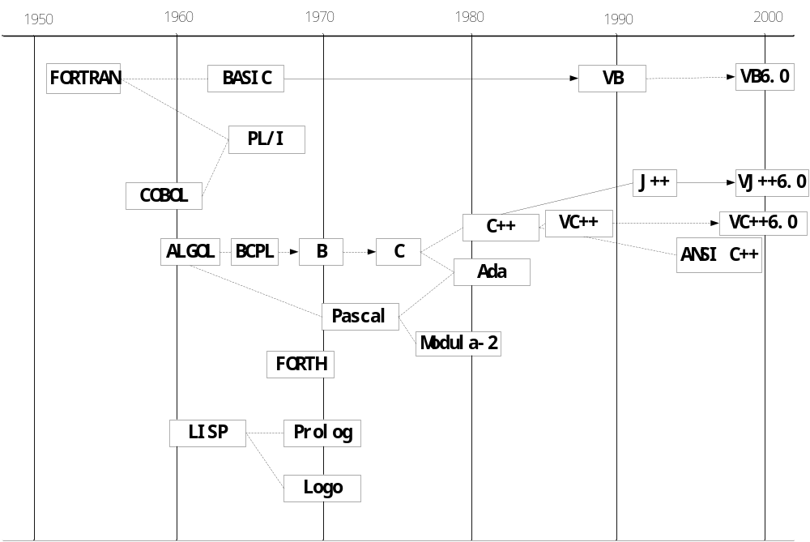
程序设计语言
发展

Slide 5
程序设计语言分类
  按应用特点
    基础语言
      BASIC、FORTRAN、COBOL、ALGOL
    结构化语言
      Ada、C、PASCAL
    专用语言
      APL、PORTH、LISP/PROLOG

Slide 6
  按语言内在特点
    系统实现语言
      C
    静态高级语言
      COBOL FORTRAN
    块结构高级语言
      ALGOL PASCAL
    动态高级语言
      非通用语言

Slide 7
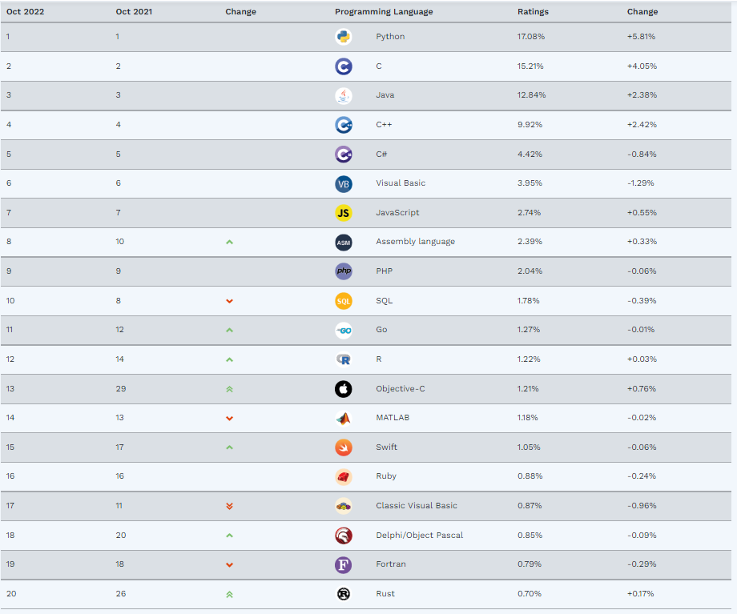
数据来源：www.tiobe.com

Slide 8
程序设计语言的特点
  名字说明
  类型说明
  初始化
  程序对象的局部性
  程序模块
  循环控制结构
  分支控制结构
  异常处理
  独立编译

Slide 9
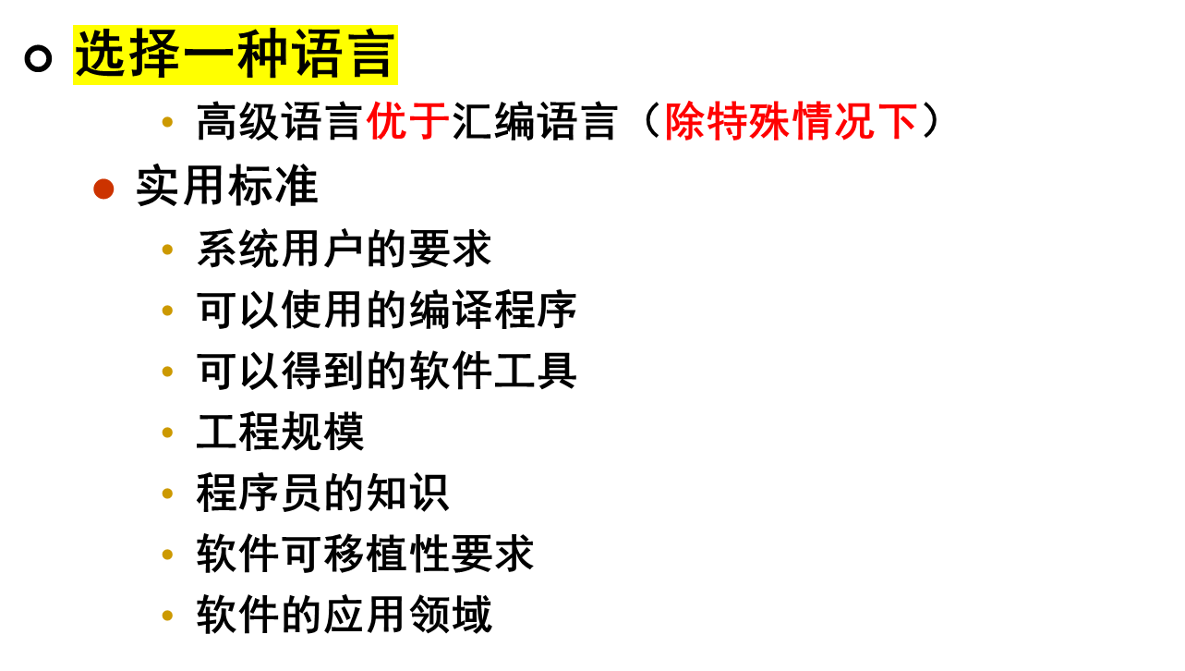

Slide 10
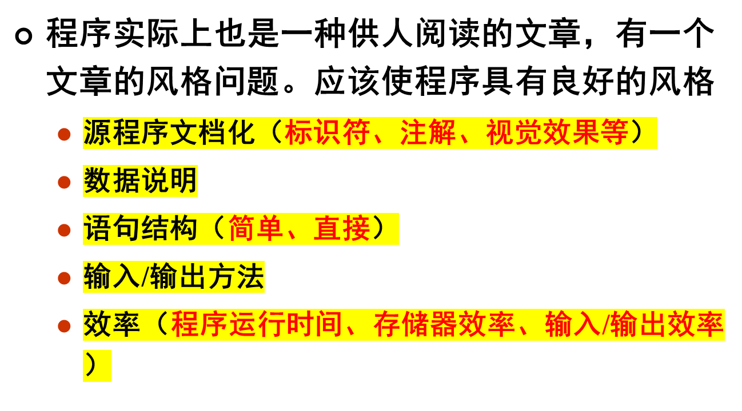
程序设计风格

Slide 11
源程序文档化
  标识符的命名
  安排注释
  程序的视觉组织

Slide 12
标识符的命名
  所谓的标识符指的是变量名、常量名、模块名，标号名、子程序名，数据区名、缓冲区名，等等
  对于这些名字，起名时一定要有实际的物理意义，比如说times表示次数，total表示总量，average表示平均值，sum表示和等等

Slide 13
  名字不是越长越好，应当选择精炼的意义明确的名字，必要时可使用缩写名字，但这时要注意缩写规则要一致，并且要给每一个名字加注释。同时，在一个程序中，一个变量只应用于一种用途。
  NEW.BALANCE.ACCOUNTS.PAYABLE
  NBALAP
  N

Slide 14
程序的注释
  夹在程序中的注释是程序员与日后的程序读者之间通信的重要手段
  注释决不是可有可无的
  一些正规的程序文本中，注释行的数量占到整个源程序的1/3到1/2，甚至更多
  注释分为序言性注释和功能性注释

Slide 15
序言性注释
  通常置于每个程序模块的开头部分，它应当给出程序的整体说明，对于理解程序本身具有引导作用。有些软件开发部门对序言性注释作了明确而严格的规定，要求程序编制者逐项列出
  有关项目包括：
    程序标题

Slide 16
    有关本模块功能和目的的说明；
    主要算法
    接口说明：包括调用形式，参数描述，子程序清单
    有关数据描述：重要的变量及其用途，约束或限制条件，以及其他有关信息
    模块位置：在哪一个源文件中，或隶属于哪一个软件包
    开发简历：模块设计者，复审者，复审日期，修改日期及有关说明等

Slide 17
功能性注释
  功能性注释嵌在源程序体中，用以描述其后的语句或程序段是在做什么工作，或是执行了下面的语句会怎么样，而不要解释下面怎么做
  例如
  total=amount+total;
  /*ADD AMOUNT TO TOTAL*/
  不好

Slide 18
  如果注明把月销售额计入年度总额，便使读者理解了下面语句的意图：
  total=amount+total;
  /*ADD MONTHLY-SALES TO ANNUAL-TOTAL*/
  要点：
    描述一段程序，而不是每一个语句
    用缩进和空行，使程序与注释容易区别
    注释要正确

Slide 19
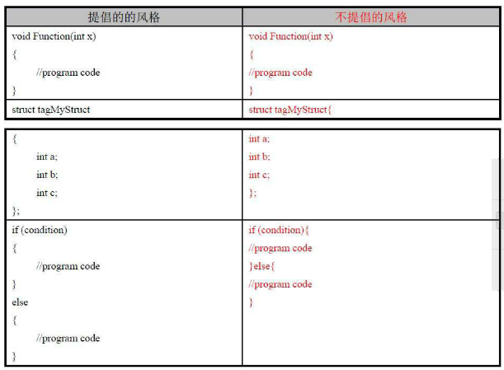
视觉组织 空格、空行和移行

Slide 20
数据说明
  在设计阶段已经确定了数据结构的组织及其复杂性，在编写程序时，则需要注意数据说明的风格
  为了使程序中数据说明更易于理解和维护，必须注意以下几点
    数据说明的次序应当规范化
    说明语句中变量安排有序化
    使用注释说明复杂数据结构

Slide 21
数据说明的次序应当规范化
  数据说明次序规范化，使数据属性容易查找，也有利于测试，排错和维护
  原则上，数据说明的次序与语法无关，其次序是任意的。但出于阅读、理解和维护的需要，最好使其规范化，使说明的先后次序固定

Slide 22
  例如，在C程序中数据说明次序
①常量说明
②简单变量类型说明
③数组说明
④公共数据块说明
⑤所有的文件说明
  在类型说明中还可进一步要求，例如，可按如下顺序排列：
①整型量说明
②实型量说明
③字符量说明
④逻辑量说明

Slide 23
说明语句中变量安排有序化
  当多个变量名在一个说明语句中说明时，应当对这些变量按字母的顺序排列。
  例如，把
  int size, length, width, cost, price
  写成
  int cost, length, price, size, width

Slide 24
使用注释说明复杂数据结构
  如果设计了一个复杂的数据结构，应当使用注释来说明在程序实现时这个数据结构的固有特点
  例如，对链表结构和用户自定义的数据类型，都应当在注释中做必要的补充说明

Slide 25
语句结构
  在设计阶段确定了软件的逻辑流结构，但构造单个语句则是编码阶段的任务。语句构造力求简单，直接，不能为了片面追求效率而使语句复杂化

Slide 26
1、在一行内只写一条语句
  在一行内只写一条语句，并且采取适当的移行格式，使程序的逻辑和功能变得更加明确
  许多程序设计语言允许在一行内写多个语句，但这种方式会使程序可读性变差，因此不可取

Slide 27
  例如，有一段排序程序
for(i=1;i<=N-1;i++){ t=i;
for(j=i+1;j<=N;j++) { if(a[j]<a[t])
t=j; if(t!=1){
work=a[t]; a[t]=a[i];
a[i]=work; } } }
  由于一行中包括了多个语句，掩盖了程序的循环结构和条件结构，使其可读性变得很差

Slide 28
for(i=1;i<=N-1;i++) //改变布局
{
t=i;
for(j=i+1;j<=N;j++)
{
if(a[j]<a[t]) t=j;
if(t!=1)
{ work=a[t];
a[t]=a[i];
a[i]=work;
}
}
}

Slide 29
2、程序编写首先应当考虑清晰性
  程序编写首先应当考虑清晰性，不要刻意追求技巧性，使程序编写得过于紧凑
  例如，有一个用C语句写出的程序段：
  a[i]=a[i]+a[j];
  a[j]=a[i]-a[j];
  a[i]=a[i]-a[j];

Slide 30
  此段程序可能不易看懂，有时还需要用实际数据试验一下。
  实际上，这段程序的功能就是交换a[i]和a[j]中的内容，目的是为了节省一个工作单元，如果改一下：
  tmp=a[i]；
  a[i]=a[j]；
  a[j]=tmp；
  就能让读者一目了然了。

Slide 31
3、程序要能直截了当地说明程序员的用意
  程序编得要简单，写清楚，直截了当地说明程序员的用意。例如，
  for(i=1; i<=n; i++)
  for(j=1; j<=n; j++)
  a[i][j]=(i/j)*(j/i)
  除法运算（/）在除数和被除数都是整型量时，其结果只取整数部分，而得到整型量

Slide 32
当i<j时，i/j=0
当j>i时，j/i=0
得到的数组
当i≠j时，
a[i][j]=(i/j)*(j/i)=0
当i=j时，
a[i][j]=(i/j)*(j/i)=1
这样得到的结果a是一个单位矩阵

Slide 33
  写成以下的形式，就能让读者直接了解程序编写者的意图
  for(i=1; i<=n; i++)
  for(j=1; j<=n; j++)
  if(i==j)
  a[i][j]=1;
  else
  a[i][j]=0;

Slide 34
4、除非对效率有特殊的要求，程序编写要做到清晰第一，效率第二。不要为了追求效率而丧失了清晰性。事实上，程序效率的提高主要应通过选择高效的算法来实现
5、首先要保证程序正确，然后才要求提高速度。反过来说，在使程序高速运行时，首先要保证它是正确的。

Slide 35
6、避免使用临时变量而使可读性下降。例如，有的程序员为了追求效率，往往喜欢把表达式
x=a[i]+1/a[i];
写成
ai=a[i]；
x=ai+1/ai;
这样将一句分成两句写，会产生意想不到的问题

Slide 36
7、让编译程序做简单的优化
8、尽可能使用库函数
9、避免不必要的转移，同时如果能保持程序可读性，则不必用GOTO语句
例如，有一个求三个数中最小值的程序：

Slide 37
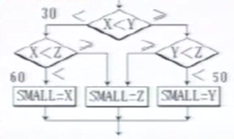
if(x<y) goto 30
if(y<z) goto 50
small=z;
goto 70;
30 if(x<z) goto 60
small=z;
goto 70;
50 small=y;
goto 70;
60 small=x
70 continue

Slide 38
程序只需边写成：
small=x;
if(y<small) small=y;
if(z<small) small=z;
所以程序应当简单，不必过于深奥，避免使用GOTO语句绕来绕去
10、尽量只采用三种基本的控制结构来编写程序。除顺序结构外，使用if…else 来实现选择结构；使用do…until或do…while来实现循环结构

Slide 39
11、避免使用空的else语句和if…if…语句。这种结构容易使读者产生误解。例如，
if(char>=‘a’)
if(char<=‘z’)
cout <<“This is a letter.”;
else
cout<<“This is not a letter.”;
可能产生二义性问题。

Slide 40
12、避免采用过于复杂的条件测试
13、尽量减少使用“否定”条件的条件语句。例如，如果在程序中出现
if(!(char<‘0’||char>’9’))
….
改成
if(char>=‘0’&& char<=’9’)
…..
不要让读者绕着弯子想

Slide 41
14、尽可能用通俗易懂的伪码来描述程序的流程，然后再翻译成必须使用的语言
15、数据结构要有利于程序的简化
16、要模块化，使模块功能尽可能单一化，模块间的耦合能够清晰可见。
17、利用信息隐蔽，确保每一个模块的独立性

Slide 42
18、从数据出发去构造程序
19、不要修补不好的程序，要重新编写，也不要一味地追求代码的复用，要重新组织
20、对太大的程序，要分块编写，测试，然后再集成
21、对递归定义的数据结构尽量使用递归过程

Slide 43
输入和输出
  输入和输出信息是与用户的使用直接相关的。输入和输出的方式和格式应当尽可能方便用户的使用。一定要避免因设计不当给用户带来的麻烦
  因此，在软件需求分析阶段和设计阶段，就应基本确定输入和输出的风格。系统能否被用户接受，有时就取决于输入和输出的风格。

Slide 44
不论是批处理的输入/输出方式，还是交互式的输入/输出方式，在设计和编码时都应考虑下列原则：
1、对所有的输入数据都要进行检验，识别错误的输入，以保证每个数据的有效性
2、检查输入项的各种重要组合的合理性，必要时报告输入状态信息
3、使得输入的步骤和操作尽可能简单，并保持简单的输入格式

Slide 45
4、输入数据时，应该允许使用自由格式输入
5、应允许缺省值
6、输入一批数据时，最好使用输入结束标志，而不要由用户指定输入数据数目
7、在交互式输入数据时，要在屏幕上使用提示符明确提示交互输入的请求，指明可使用选择项的种类和取值范围。同时，在数据输入的过程中和输入结束时，也要在屏幕上给出状态信息。

Slide 46
8、当程序设计语言对输入/输出格式有严格要求时，应保持输入格式与输入语句的要求的一致性
9、给所有的输出加注释，并设计输出报表格式
输入/输出风格还受到许多其他因素的影响，如输入/输出设备（例如终端的类型，图形设备，数字化转换设备等）、用户的熟练程度，以及通信环境等。

Slide 47
效率
  主要指处理机时间和存储容量两个方面
  运行时间
  存储器的效率
  输入输出的效率

Slide 48
  1.程序运行时间
（1）简化算术和逻辑表达式；
（2）嵌套循环，确定是否有语句可从内层往外移；
（3）尽量避免使用多维数组；
（4）尽量避免使用指针和复杂的表；
（5）使用执行时间短的算术运算；
（6）不要混合使用不同的数据类型；
（7）尽量使用整数运算和布尔表达式。

Slide 49
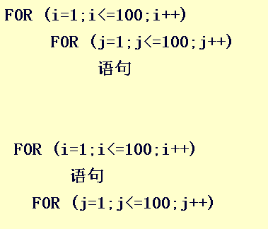

Slide 50
  2.存储器效率
大中型计算机考虑操作系统页式调度特点，将程序功能合理分块，每个模块或一组密切相关程序体积与每页容量相匹配，减少页面调度。
微型计算机关键是程序简单性，选择生成较短目标代码且存储压缩性能优良的编译程序。

Slide 51
  3.输入输出效率
（1）所有输入／输出都应有缓冲，减少通信的额外开销；
（2）对二级存储器（如磁盘）选用最简单访问方法；
（3）辅助存储器的输入／输出以信息组为单位进行；
（4）如“超高效”输入／输出很难被理解不采用。

Slide 52
测试
软件测试基础
单元测试
集成测试
确认测试
白盒测试技术
黑盒测试技术
调试
软件可靠性

Slide 53
测试（Testing）
防不胜防的软件错误——
例：1963年，美国飞往火星的火箭爆炸，损失$10million!
原因：在FORTRAN语言编写的一个循环中，将DO 5 I=1, 3 误写成 DO 5 I=1.3

Slide 54
例： 1994-1995年，迪士尼的狮子王，第一个面向儿童的多媒体光盘游戏，投诉电话被打爆。
原因：未对市场上的各种PC机型进行正确测试，软件在大众使用的常见系统中难以运行
我们还可以举出无数的例子……

Slide 55
测试（Testing）
软件测试是保证软件质量的关键步骤，是对软件规格说明、设计和编码的最后复审。其工作量约占总工作量的40%以上（对于人命关天的情况，测试相当于其它部分总成本的3~5倍）。

Slide 56
软件测试基础
软件测试的目的
软件测试的原则
软件测试的对象
测试方法
软件测试的步骤
测试阶段的信息流
测试与软件开发各阶段的关系

Slide 57
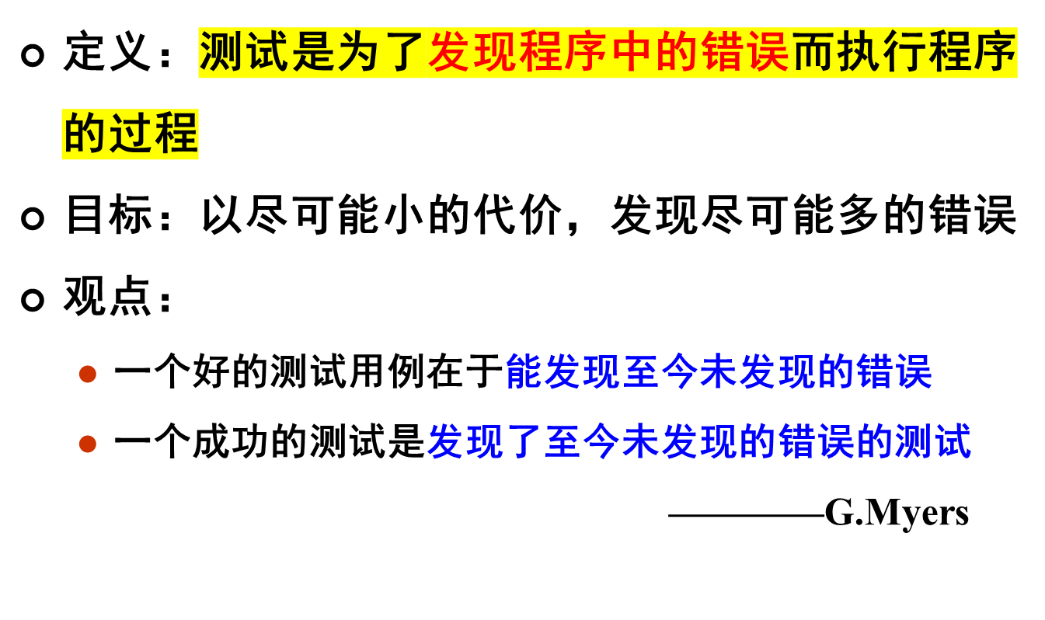

Slide 58
软件测试的原则
  应当把”尽早地和不断地进行软件测试”作为软件开发者的座右铭
  测试用例应由测试输入数据和对应的预期输出结果这两部分组成
  程序员应避免检查自己的程序（心理学）
  在设计测试用例时，应包括合理的输入条件和不合理的输入条件

Slide 59
  软件测试符合2-8（Pareto）原理，充分注意测试中的群集现象，经验表明，测试后程序中残存的错误数目与该程序中已发现的数目成正比
  严格执行测试计划，排除测试的随意性
  测试工作要全面，但不可能实现“穷举”
  妥善保存测试计划，测试用例，出错统计和最终分析报告，为维护提供方便

Slide 60
软件测试的对象
  软件测试并不等于程序测试。软件测试应贯穿于软件定义与开发的整个期间
  需求分析、总体设计、详细设计以及程序编码等各阶段所得到的文档，包括需求规格说明、总体设计规格说明、详细设计规格说明以及源程序，都应成为软件测试的对象

Slide 61
  为把握软件开发各个环节的正确性，需要进行各种确认和验证工作
  确认（Validation），是一系列的活动和过程。目的是想证实在一个给定的外部环境中软件的逻辑正确性
    需求规格说明确认
    程序确认（静态确认、动态确认）
  验证（Verification），试图证明在软件生存期各个阶段，以及阶段间的逻辑协调性、完备性和正确性。

Slide 62
⑤
运行结果
计算机：
程序运行得到的结果
用户要求
用户：
我要什么？
理解正确性
表达正确性
运行正确性
输入正确性
相符吗？
①
④
源程序
程序员：
我要让计算机怎么做？
需求说明书
分析员：
我可以提供什么？
③
②
设计说明书
设计员：
我要让软件做什么？
理解正确性
表达正确性
设计正确性
理解正确性
编码正确性

Slide 63
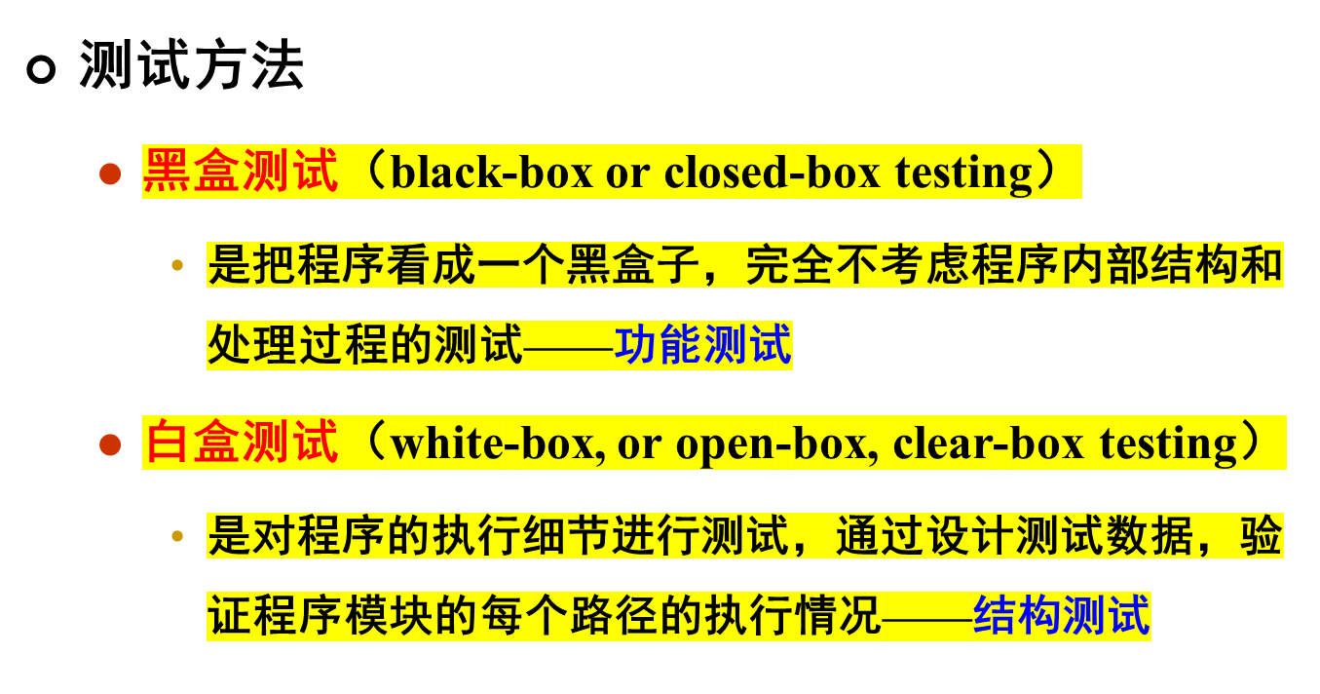

Slide 64
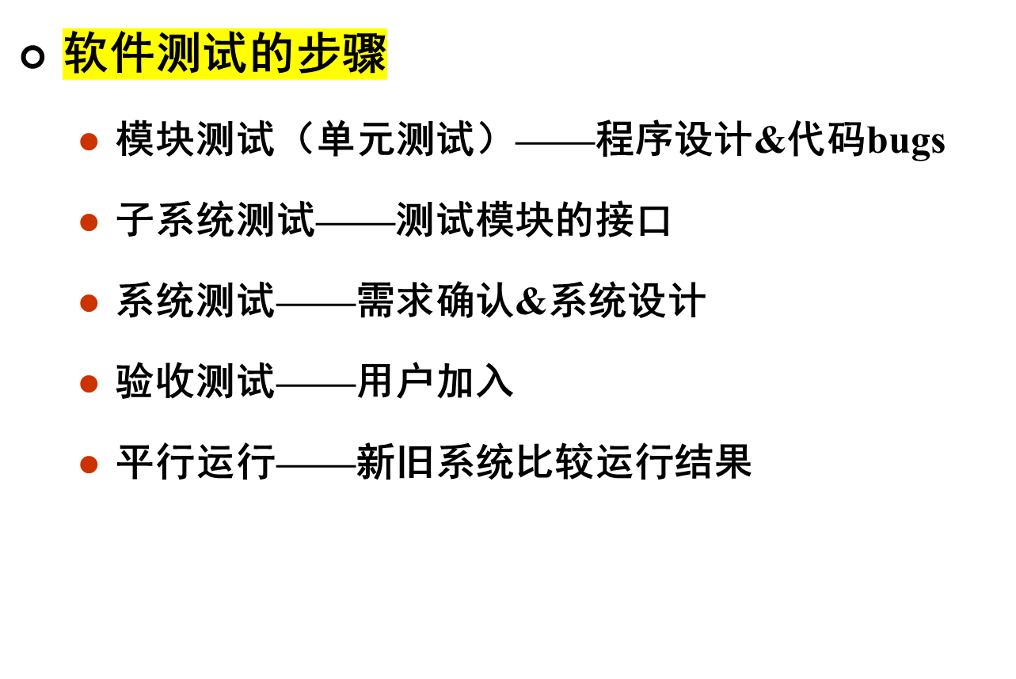
集成测试

Slide 65
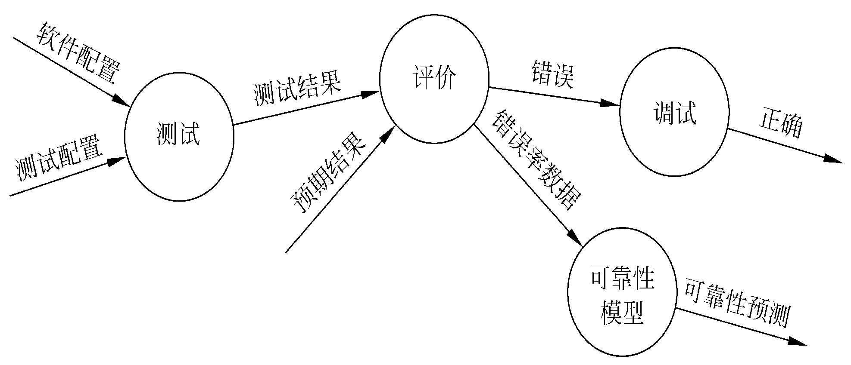
测试阶段的信息流
回归测试
测试工具

Slide 66
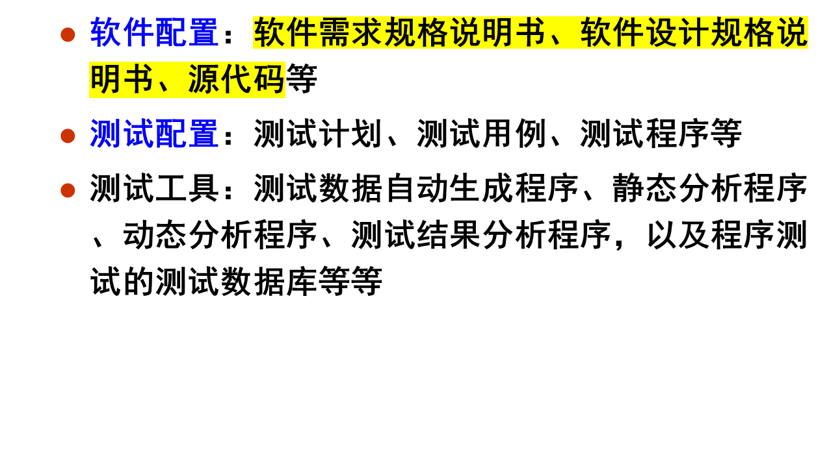

Slide 67
  测试结果分析：比较实测结果与预期结果，评价错误是否发生
  调试（排错）：对已经发生的错误进行错误定位和确定出错性质，并改正这些错误，同时修改相关的文档
  修正后的文档再测试：直到通过测试为止

Slide 68
  通过收集和分析测试结果数据，对软件建立可靠性模型
  利用可靠性分析，评价软件质量：
    软件的质量和可靠性达到可以接受的程度
    所做的测试不足以发现严重的错误
  如果测试发现不了错误，可以肯定，测试配置考虑得不够细致充分，错误仍然潜伏在软件中

Slide 69
测试和软件开发各阶段的关系
  软件开发过程是一个自顶向下，逐步细化的过程
  软件计划阶段定义软件作用域
  软件需求分析建立软件信息域、功能和性能需求、约束等
  软件设计
  把设计用某种程序设计语言转换成程序代码

Slide 70
  测试过程是依相反顺安排的自底向上、逐步集成的过程。
需求分析
设计
编程
确认测试
集成测试
单元测试
需求分析
说明书
总体设计
说明书
详细设计
说明书
源程序
代码
单元
测试
集成
测试
确认
测试

Slide 71
软件测试的策略
  测试过程按3个步骤进行，即单元测试、集成测试和确认测试
  开始是单元测试，集中对用源代码实现的每一个程序单元进行测试，检查各个程序模块是否正确地实现了规定的功能。

Slide 72
系统其他元素
软件需求
设计信息
单元
测试
被测模块
集成
测试
确认
测试
平行
运行
单元
测试
被测模块
已集成的软件
已确认的软件
可交付的软件
……
已经过测试的模块
单元
测试
被测模块

Slide 73
集成测试把已测试过的模块组装起来，主要对与设计相关的软件体系结构的构造进行测试
确认测试则是要检查已实现的软件是否满足了需求规格说明中确定了的各种需求，以及软件配置是否完全、正确

Slide 74
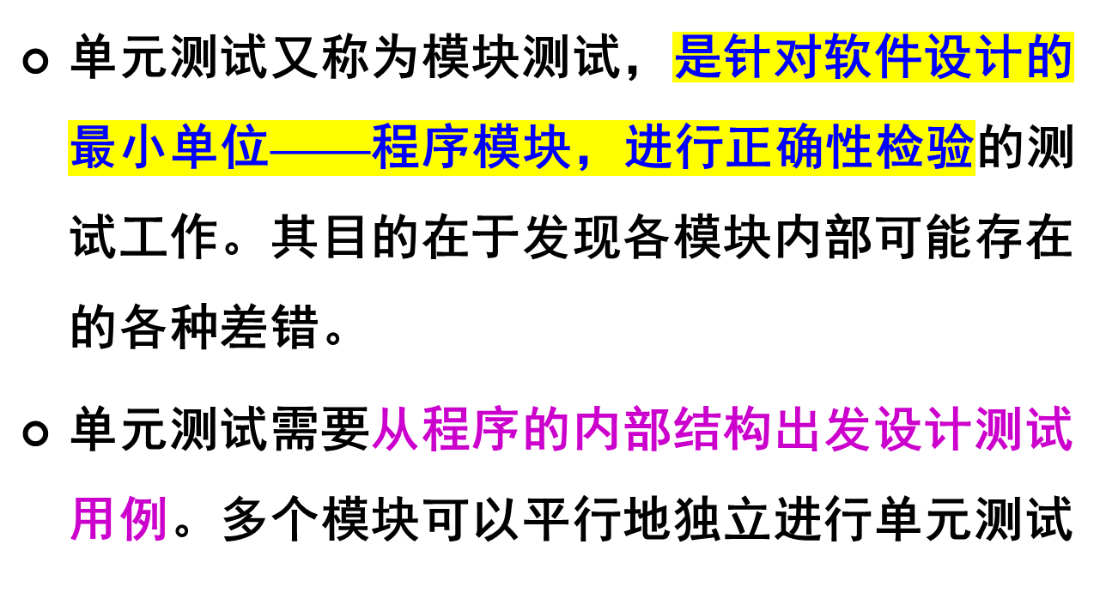
单元测试（Unit Testing）

Slide 75
单元测试的内容
  在单元测试时，测试者需要依据详细设计说明书和源程序清单，了解该模块的I/O条件和模块的逻辑结构，主要采用白盒测试的测试用例，辅之以黑盒测试的测试用例，使之对任何合理的输入和不合理的输入，都能鉴别和响应。

Slide 76
模块接口
局部数据结构
出错处理
模块
独立路径
边界条件

Slide 77
（1）模块接口测试
  在单元测试的开始，应对通过被测模块的数据流进行测试。测试项目包括：
    调用本模块的输入参数是否正确
    本模块调用子模块时输入给子模块的参数是否正确
    全局量的定义在各模块中是否一致

Slide 78
  在做内外存交换时要考虑：
    文件属性是否正确；
    OPEN与CLOSE语句是否正确
    缓冲区容量与记录长度是否匹配
    在进行读写操作之前是否打开了文件
    在结束文件处理时是否关闭了文件
    正文书写/输入错误
    I/O错误是否检查并做了处理

Slide 79
（2）局部数据结构测试
  不正确或不一致的数据类型说明
  使用尚未赋值或尚未初始化的变量
  错误的初始值或错误的缺省值
  变量名拼写错或书写错
  不一致的数据类型
  全局数据对模块的影响

Slide 80
（3）路径测试
  选择适当的测试用例，对模块中重要的执行路径进行测试
  应当设计测试用例查找由于错误的计算、不正确的比较或不正常的控制流而导致的错误
    计算次序问题
    不同类型混合运算（例：比较类型不同的量）
    精度问题（例：精度不够导致两变量不可能相等，而程序中等待相等条件的出现）
    表达式错误
    循环终止条件错误（例：次数差1，或陷入死循环）

Slide 81
（4）错误处理测试
  出错的描述是否难以理解
  出错的描述是否能够对错误定位
  显示的错误与实际的错误是否相符
  对错误条件的处理正确与否
  在对错误进行处理之前，错误条件是否已经引起系统的干预等

Slide 82
（5）边界测试——单元测试中最后，也可能是最重要的任务，因为软件常在其边界失效
  注意数据流、控制流中刚好等于、大于或小于确定的比较值时出错的可能性。对这些地方要仔细地选择测试用例，认真加以测试
  如果对模块运行时间有要求的话，还要专门进行关键路径测试，以确定最坏情况下和平均意义下影响模块运行时间的因素

Slide 83
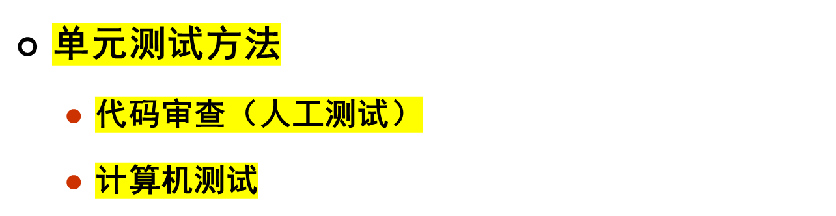

Slide 84
代码审查
  先由编写人员非正式进行，再由审查小组正式进行，可查到30%~70%设计错误和编码错误
  （1）程序编写者讲解，审查小组审查
  （2）预排演（走查）
  优点：
    一次审查会上可以发现许多错误
    减少系统验证的总工作量

Slide 85
计算机测试
  模块并不是一个独立的程序，在考虑测试模块时，同时要考虑它和外界的联系，用一些辅助模块去模拟与被测模块相联系的其他模块
    驱动模块（driver）
    桩模块（stub）——存根模块

Slide 86
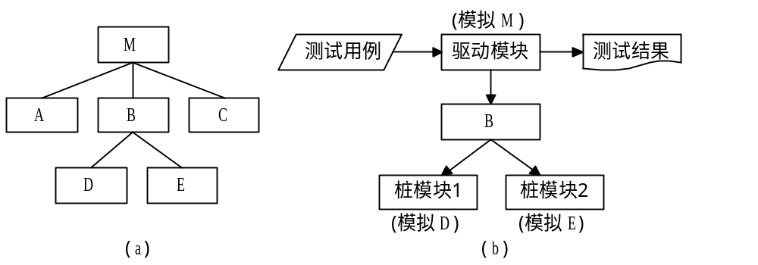
(a) 软件结构图 (b) 模块B的测试环境

Slide 87
集成测试（Integration Testing）
集成测试（组装测试、联合测试）
通常，在单元测试的基础上，需要将所有模块按照设计要求组装成为系统。这时需要考虑的问题是：
  在把各个模块连接起来的时候，穿越模块接口的数据是否会丢失
  一个模块的功能是否会对另一个模块的功能产生不利的影响

Slide 88
  各个子功能组合起来，能否达到预期要求的父功能
  全局数据结构是否有问题
  单个模块的误差累积起来，是否会放大，从而达到不能接受的程度
在单元测试的同时可进行组装测试，发现并排除在模块连接中可能出现的问题，最终构成要求的软件系统

Slide 89
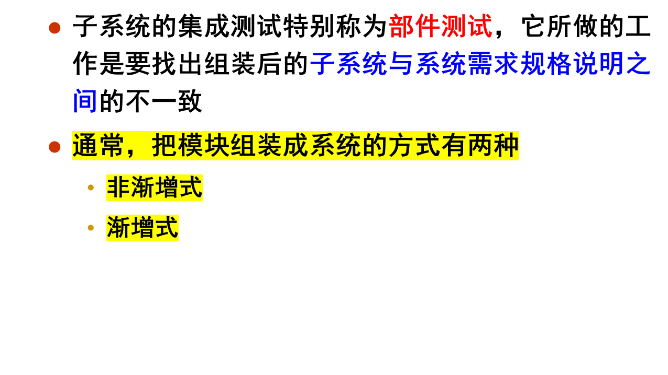

Slide 90
非渐增式测试
  也叫做一次性组装方式（big bang），或整体拼装
  首先对每个模块分别进行模块测试
  然后再把所有模块组装在一起进行测试
  最终得到要求的软件系统

Slide 91
渐增式测试
  首先对一个个模块进行模块测试，然后将这些模块逐步组装成较大的系统
  在组装的过程中边连接边测试，以发现连接过程中产生的问题
  通过渐增逐步组装成要求的软件系统
  分为自顶向下和自底向上两种方法

Slide 92
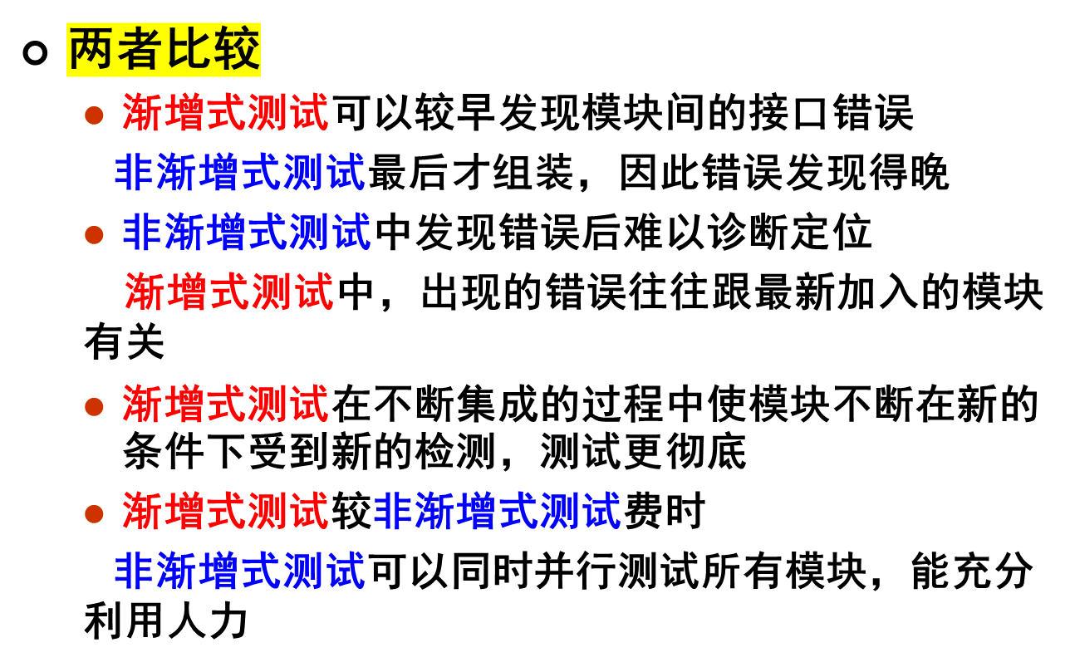

Slide 93
（1）自顶向下集成
  这种结合方式将模块按系统程序结构，沿控制层次自顶向下进行组装
  自顶向下的方式在测试过程中较早地验证了主要的控制和判定点
  选择按深度方向结合的方式，可以首先实现和验证一个完整的软件功能

Slide 94
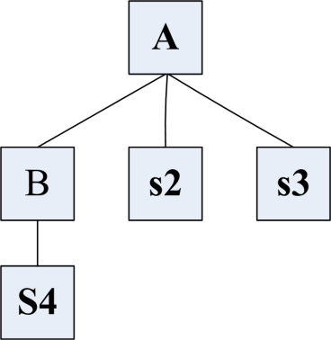
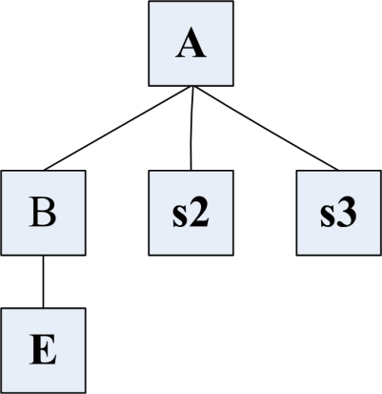
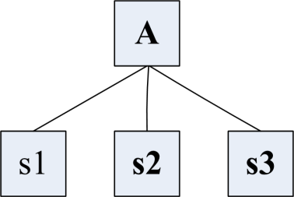
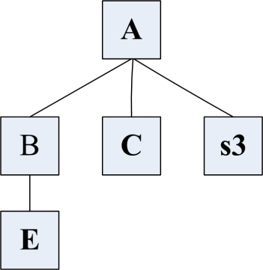
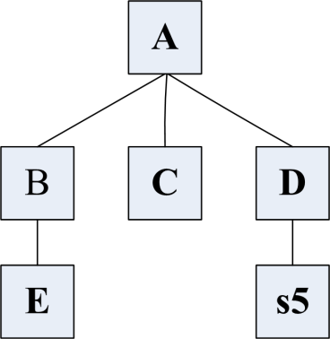
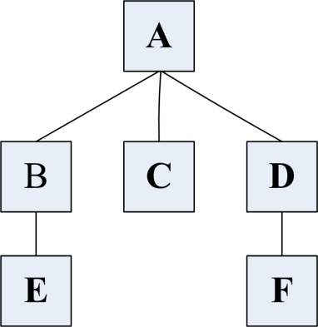
加入B
加入E
测试A
加入C
加入D
加入F

Slide 95
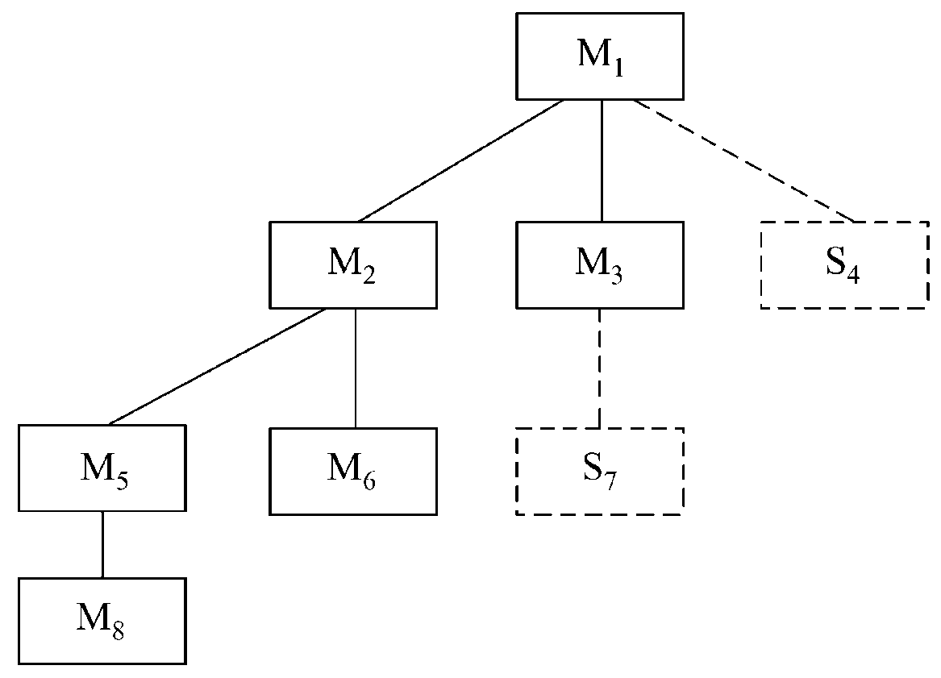
  步骤
    测试顶端模块，用存根程序（stub）代替直接附属的下层模块
    根据深度优先或宽度优先的策略，每次用一个实际模块代替一个stub
    在结合进一个模块的同时进行测试

Slide 96
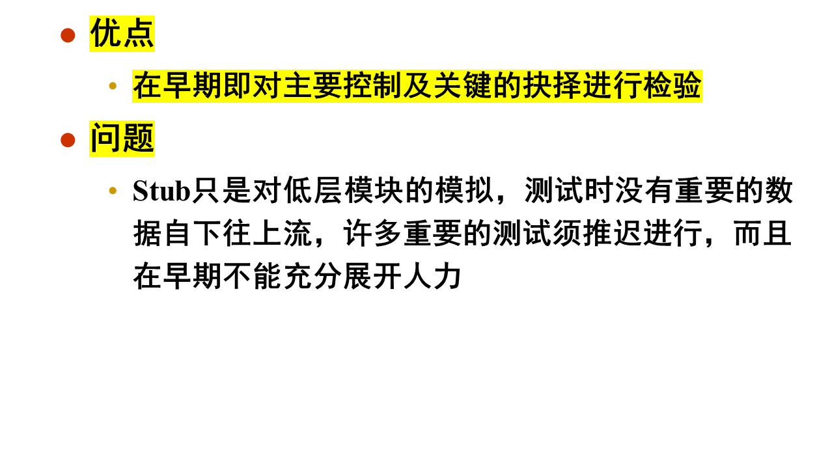

Slide 97
（2）自底向上集成
  这种组装的方式是从程序模块结构的最底层的模块开始组装和测试
  因为模块是自底向上进行组装，对于一个给定层次的模块，它的子模块（包括子模块的所有下属模块）已经组装并测试完成，所以不再需要桩模块，在模块的测试过程中需要从子模块得到的信息可以直接运行子模块得到。

Slide 98
d1
d2
d3
d4
d5
E
C
F
B
D
E
F

Slide 99
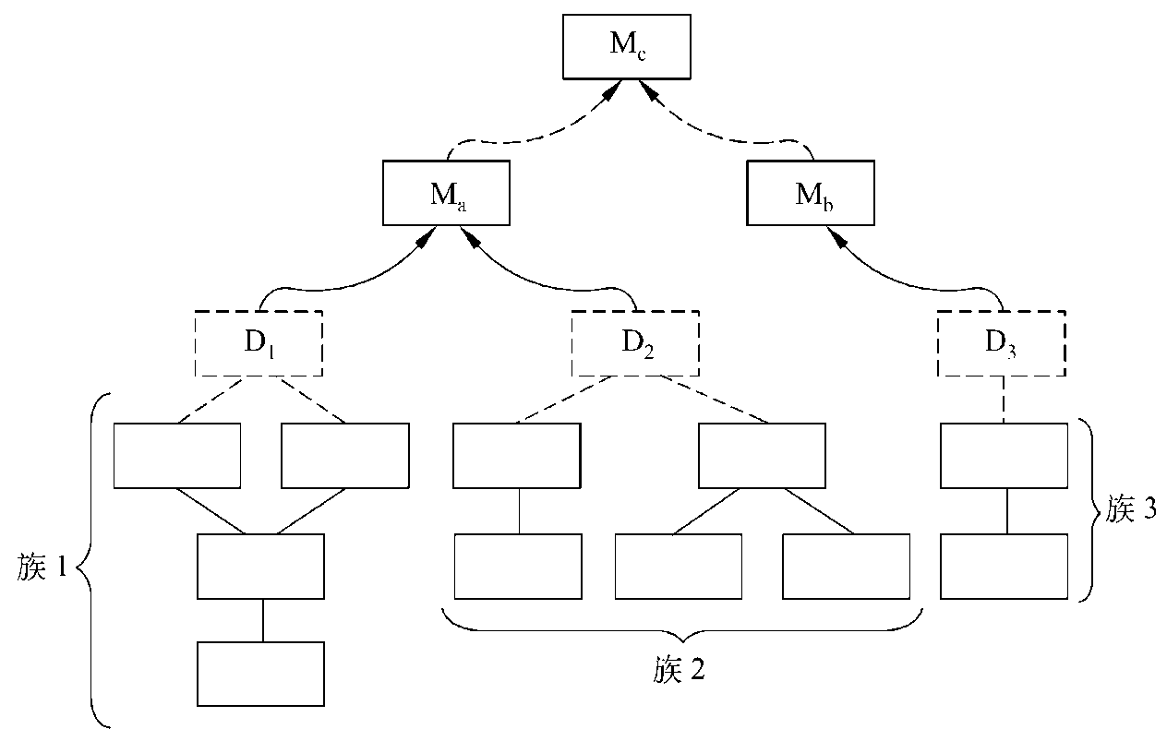
  步骤
    把低层模块组合成族，每族实现一个子功能
    用驱动程序（Driver）协调测试数据的I\O，测试子功能族
    去掉Driver，自下而上把子功能族合成更大的子功能族

Slide 100
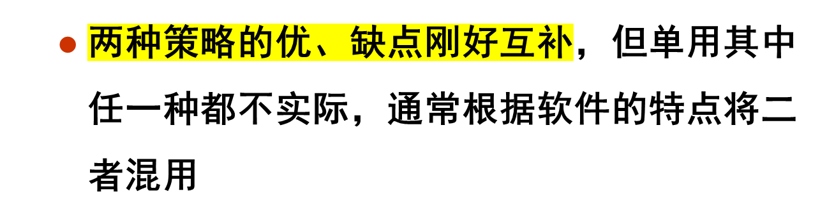

Slide 101
（3）混合集成测试
  改进的自顶向下的集成测试
    首先对输入/输出模块和引入新算法模块进行测试
    再自底向上组装成为功能相当完整且相对独立的子系统
    然后由主模块开始自顶向下进行集成测试

Slide 102
关键模块问题
  在集成测试时，应当确定关键模块，对这些关键模块及早进行测试
  关键模块的特征：
  ①满足某些软件需求
  ②在程序的模块结构中位于较高的层次[高层控制模块]
  ③较复杂、较易发生错误
  ④有明确意义的性能要求

Slide 103
  自底向上—自顶向下的混合集成测试
    首先对含读操作的子系统自底向上直至根结点模块进行组装和测试
    然后对含写操作的子系统做自顶向下的组装和测试

Slide 104
  回归测试
    重新执行已作过测试的某子集，保证变化没带来非预期副作用
    回归测试集：
    （1）检测软件全部功能的代表性测试用例
    （2）专门针对可能受修改影响的软件功能附加测试
    （3）针对被修改过软件功能测试

Slide 105
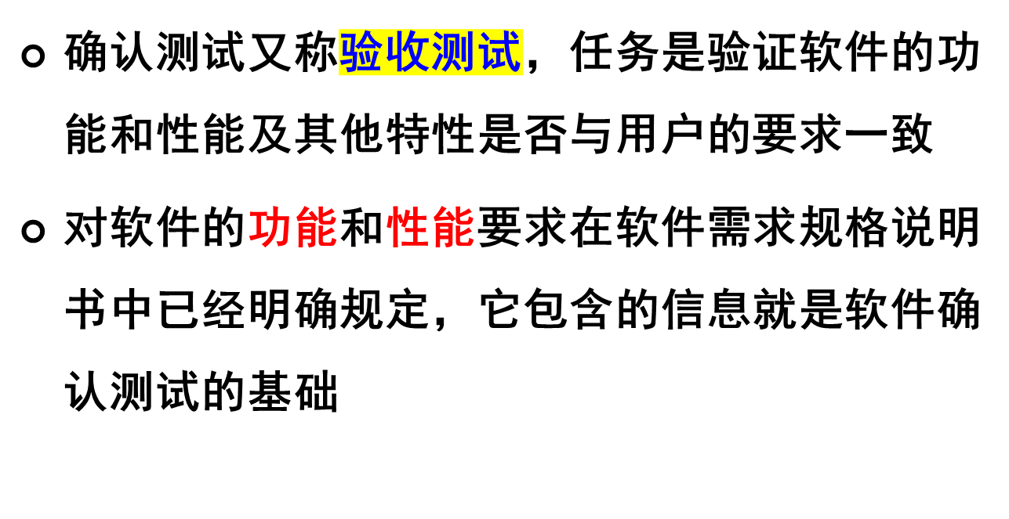
确认测试（Validation Testing）

Slide 106
确认测试的范围
  某些已经测试过的纯粹技术性的特点可能不需要再次测试
  对用户特别感兴趣的功能或性能可能需要增加一些测试
  通常主要使用生产中的实际数据进行测试
  可能需要设计并执行一些与用户使用步骤有关的测试

Slide 107
进行确认测试（黑盒测试）
  确认测试是在模拟的环境（可能就是开发的环境）下，运用黑盒测试的方法，验证被测试软件是否满足需求规格说明书列出的需求
  首先制定测试计划，规定要做测试的种类。还需要制定一组测试步骤，描述具体的测试用例

Slide 108
  通过实施预定的测试计划和测试步骤，确定
    软件的特性是否与需求相符
    所有的文档都是正确且便于使用
    同时，对其他软件需求，例如可移植性、兼容性、出错自动恢复、可维护性等，也都要进行测试

Slide 109
  在全部软件测试的测试用例运行完后，所有的测试结构可以分为两类：
    测试结果与预期的结果相符。这说明软件的这部分功能或性能特征与需求规格说明书相符合，从而这部分程序被接受
    测试结果与预期的结果不符。这说明软件的这部分功能或性能特征与需求规格说明不一致，因此要为它提交一个问题报告。

Slide 110
软件配置复查
  软件配置复查的目的是保证
    软件配置的所有成分都齐全
    各方面的质量都符合要求
    具有维护阶段所必需的细节
    而且已经编排好分类的目录
  应当严格遵守用户手册和操作手册中规定的使用步骤，以便检查这些文档资料的完整性和正确性。

Slide 111
选择调试人员
确认
测试
构造测试用例
测试报告
实际运行测试
管理
机构
裁决
专家
鉴定
会
交用户
软件计划
用户文档
运行维护
软件
配置
审查
开发文档
源程序文本
软件配置
支持环境

Slide 112
确认测试应交付的文档有：
  确认测试分析报告
  最终的用户手册和操作手册
  项目开发总结报告

Slide 113
α测试和β测试
在软件交付使用之后，用户将如何实际使用程序，对于开发者来说是无法预测的。
α测试是由一个用户在开发环境下进行的测试，也可以是公司内部的用户在模拟实际操作环境下进行的测试。

Slide 114
α测试的目的是评价软件产品的FLURPS（即功能、局域化、可使用性、可靠性、性能和支持），尤其注重产品的界面和特色
α测试可以从软件产品编码结束之时开始，或在模块（子系统）测试完成之后开始，也可以在确认测试过程中产品达到一定的稳定和可靠程度之后再开始。

Slide 115
β测试是由软件的多个用户在实际使用环境下进行的测试。这些用户返回有关错误信息给开发者
测试时，开发者通常不在测试现场，因而， β测试是在开发者无法控制的环境下进行的软件现场应用
在β测试中，由用户记下遇到的所有问题，包括真实的以及主观认定的，定期向开发者报告

Slide 116
β测试主要衡量产品的FLURPS，着重于产品的支持性，包括文档、客户培训和支持产品生产能力
只有当α测试达到一定的可靠程度时，才能开始β测试。它处于整个测试的最后阶段。同时，产品的所有手册文本也应该在此阶段完全定稿。

Slide 117
测试用例设计
  两种常用的测试方法
    黑盒测试
    白盒测试

Slide 118
白盒测试技术
白盒测试
  此方法把测试对象看作是一个透明的盒子，它允许测试人员利用程序内部的逻辑结构及其有关信息，设计或选择测试用例，对程序所有逻辑路径进行测试
  通过在不同点检查程序的状态，确定实际的状态是否与预期的状态一致。因此白盒测试又称为结构测试或逻辑驱动测试

Slide 119
  软件人员使用白盒测试方法，主要想对程序模块进行如下的检查：
    对程序模块的所有独立的执行路径至少测试一次
    对所有的逻辑判定，取“真”与取“假”的两种情况都至少要测试一次
    在循环的边界和运行界限内执行循环体
    测试内部数据结构的有效性，等

Slide 120
  对一个具有多重选择和循环嵌套的程序，不同的路径数目可能是天文数字。给出一个小程序的流程图，它包括了一个执行20次的循环
  包含的不同执行路径数达5²⁰条，对每一条路径进行测试需要1毫秒，假定一年工作365×24小时，要想把所有路径测试完，需3170年

Slide 121
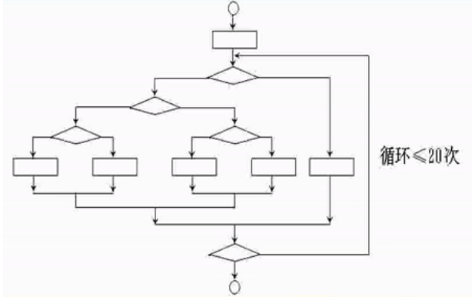

Slide 122
白盒测试技术
  逻辑覆盖测试
  控制结构测试
    基本路径测试
    条件测试
    循环测试

Slide 123
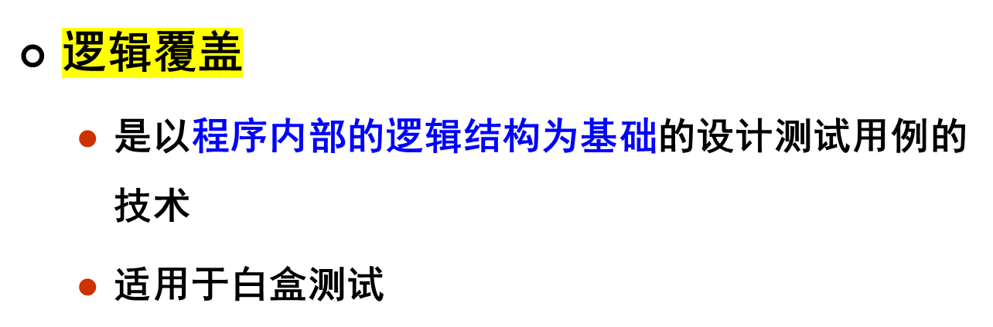
  语句覆盖 判定覆盖
  条件覆盖 判定/条件覆盖
  条件组合覆盖 点覆盖
  边界覆盖 路径覆盖

Slide 124
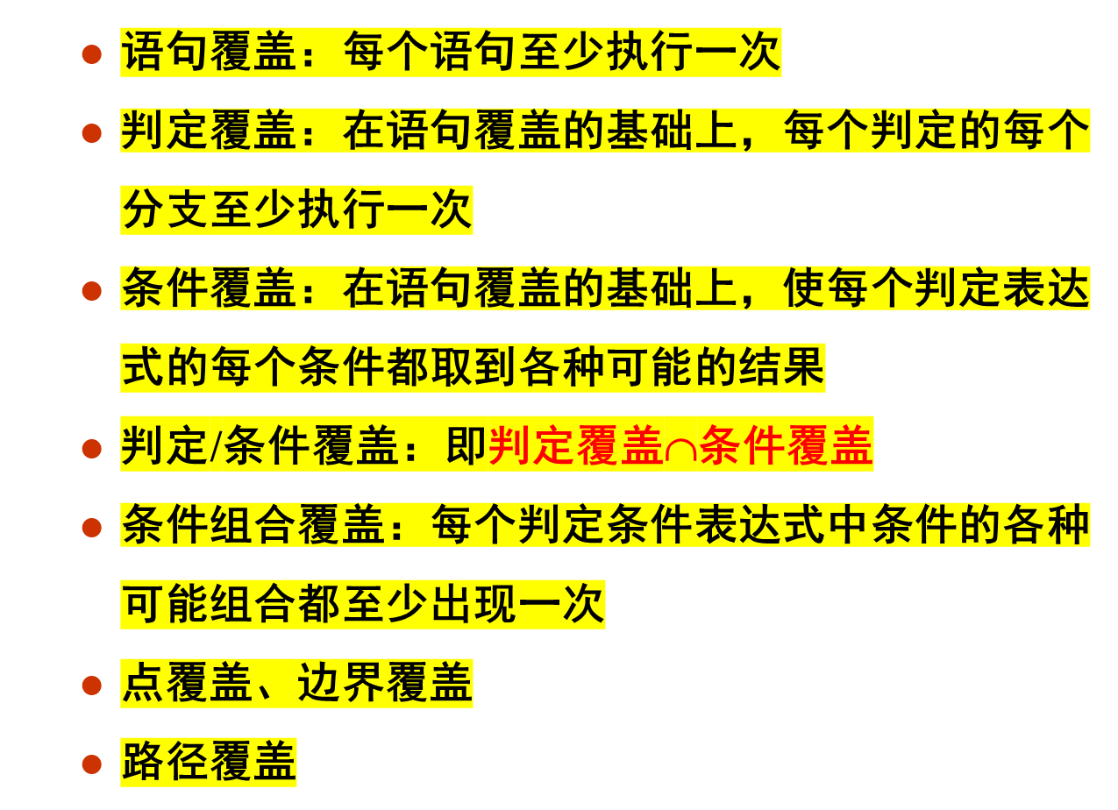
由 弱 到 强

Slide 125
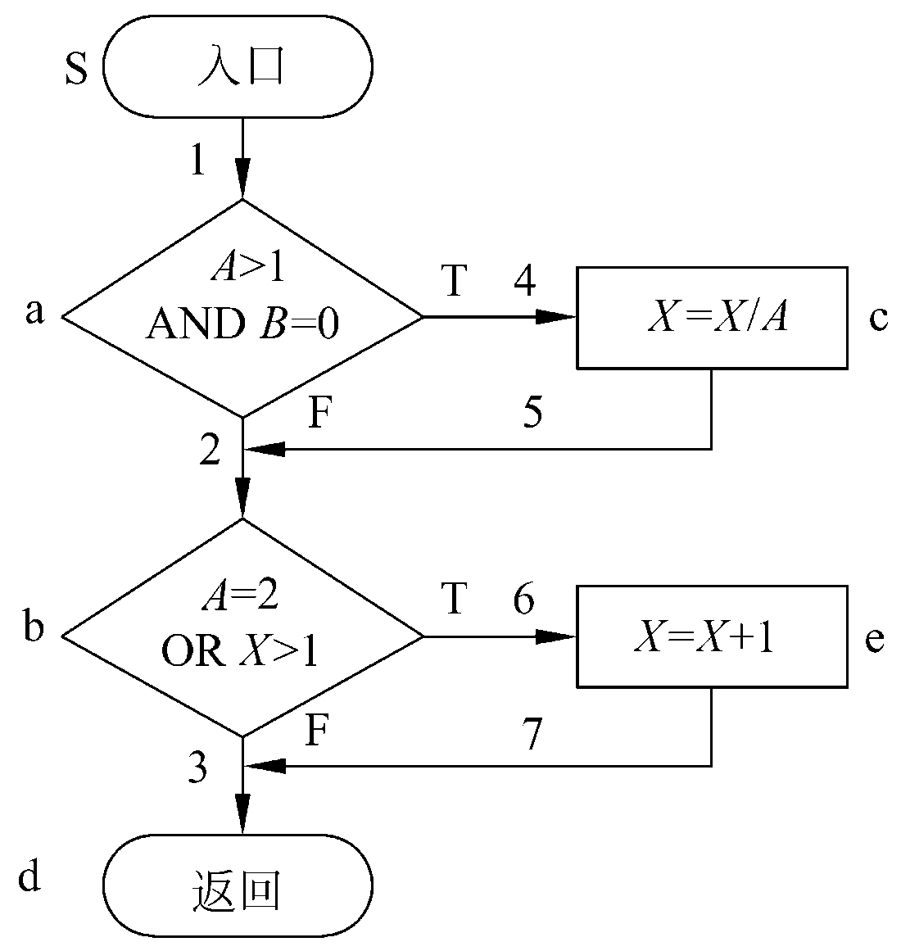

Slide 126
L1（s→a→c→b→e→d）
= {(A>1) and (B=0)} and {(A=2) or (X/A>1)}
= (A>1) and (B=0) and (A=2) or
(A>1) and (B=0) and (X/A>1)
= (A=2) and (B=0) or
(A>1) and (B=0) and (X/A>1)

Slide 127
L2（s→a→b→d）
= not {(A>1) and (B=0)} and not {(A=2) or (X>1)}
= {not (A>1) or not (B=0)} and
{not (A=2) and not (X>1)}
= not (A>1) and not (A=2) and not (X>1)
or
not (B=0) and not (A=2) and not (X>1)

Slide 128
L3（s→a→b→e→d）
= not {(A>1) and (B=0)} and {(A=2) or (X>1)}
= {not (A>1) or not (B=0) } and
{(A=2) or (X>1)}
= not (A>1) and (A=2) or not (A>1) and (X>1)
or not (B=0) and (A=2) or not (B=0) and (X>1)
= not (A>1) and (X>1) or
not (B=0) and (A=2) or
not (B=0) and (X>1)

Slide 129
L4（s→a→c→b→d）
= {(A>1) and (B=0)} and not {(A=2) or (X/A>1)}
= {(A>1) and (B=0) } and
{not (A=2) and not (X/A>1)}
= (A>1) and (B=0) and not (A=2) and not (X/A>1)

Slide 130
语句覆盖
  语句覆盖就是设计若干个测试用例，运行被测程序，使得每一条可执行语句至少执行一次
  在图例中，正好所有的可执行语句都在路径L1上，所以选择路径L1设计测试用例，就可以覆盖所有的可执行语句

Slide 131
L1：(A=2) and (B=0) or
(A>1) and (B=0) and (X/A>1)
  测试用例
  A=2, B=0, X=4
  [(2, 0, 4), (2, 0, 3)]
若AND错写为OR，或X>1错写为X<1，则错误无法由上例测出。

Slide 132
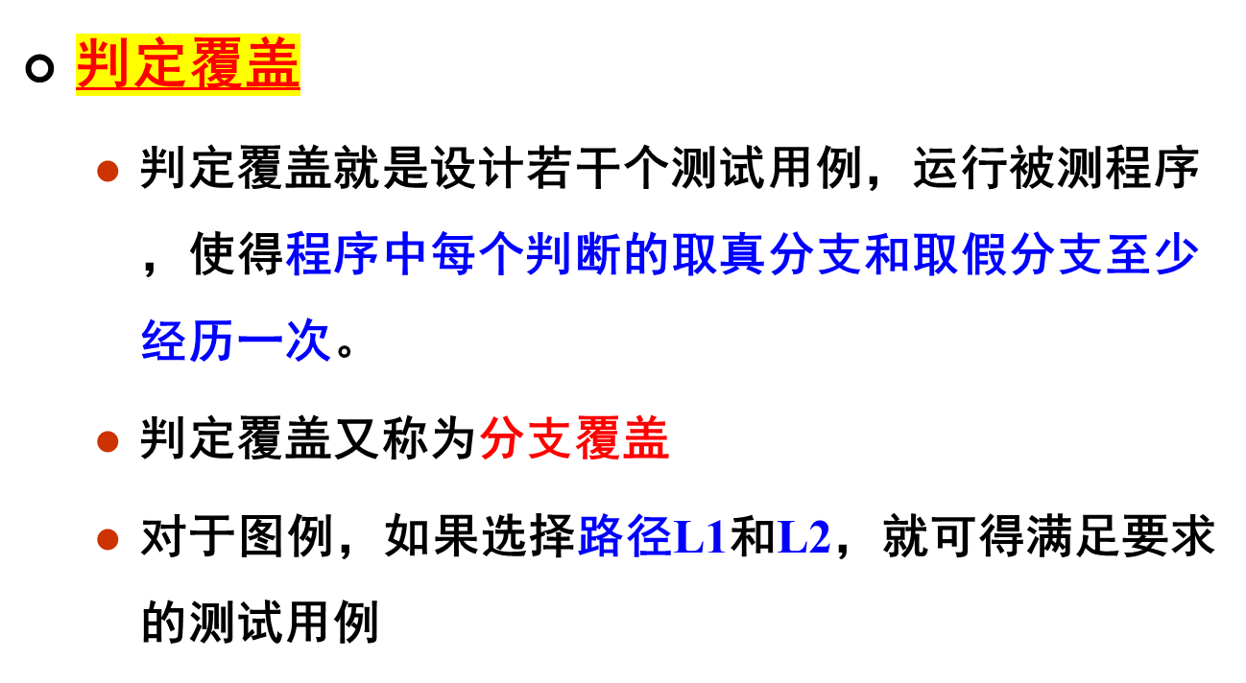

Slide 133
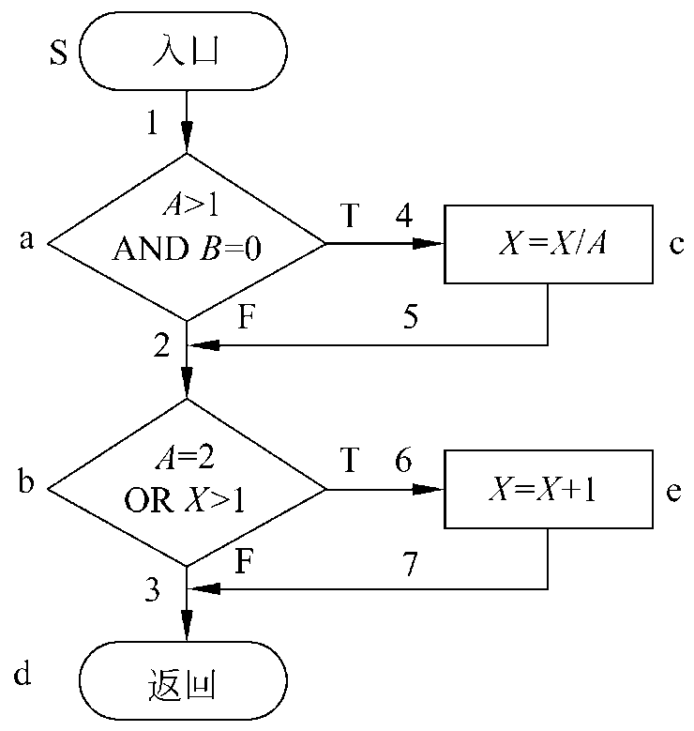
L1：(A=2) and (B=0) or
(A>1) and (B=0) and (X/A>1)
L2：not (A>1) and not (A=2) and not (X>1)
or
not (B=0) and not (A=2) and not (X>1)
  测试用例
  A=2, B=0, X=4
  A=1, B=1, X=1
  [(2, 0, 4), (2, 0, 3)]
  [(1, 1, 1), (1, 1, 1)]

Slide 134
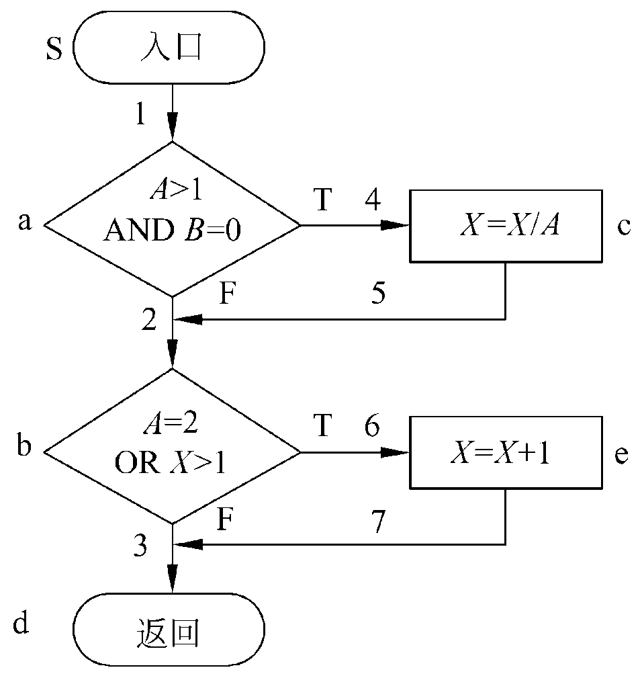
L3： not (A>1) and ( (X>1) or
not (B=0) and (A=2) or
not (B=0) and (X>1)
L4：(A>1) and (B=0) and
not (A=2) and not (X/A>1)
  如果选择路径L3和L4，还可得另一组可用的测试用例
  A=2, B=1, X=1
  A=3, B=0, X=3
  [(2, 1, 1), (2, 1, 2)]
  [(3, 0, 3), (3, 0, 1)]
若X>1错写为X<1，仍然无法被测出。

Slide 135
条件覆盖
  条件覆盖就是设计若干个测试用例，运行被测程序，使得程序中每个判断的每个条件的可能取值至少执行一次
  在图例中，我们事先可对所有条件的取值加以标记。例如：

Slide 136








  对于第一个判断：
    条件A>1取真为 ，取假为
    条件B=0取真为 ，取假为
  对于第二个判断：
    条件A=2取真为 ，取假为
    条件X>1取真为 ，取假为

Slide 137
  测试用例：
  A=2, B=0, X=4
  A=1, B=1, X=1

Slide 138
问：条件覆盖⇒判定覆盖？
答：不一定
反例：A=2，B=0，X=1
A=1，B=1，X=2

Slide 139
判定/条件覆盖
  判定/条件覆盖就是设计足够的测试用例，使得判断中每个条件的所有可能取值至少执行一次，每个判断的每个分支至少执行一次。

Slide 140
  测试用例
  A=2, B=0, X=4
  A=1, B=1, X=1

Slide 141
T
T
A>1
B=0
F
and
F
X=X/A
T
A=2
F
or
T
X>1
X=X+1
F

Slide 142
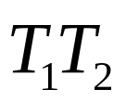

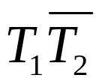
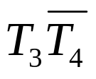

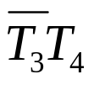
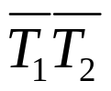
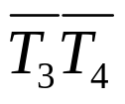
条件组合覆盖
  条件组合覆盖就是设计足够的测试用例，运行被测程序，使得每个判断的所有可能的条件取值组合至少执行一次
  记①A>1, B=0 作
  ②A>1, B≠0 作
  ③A≤1, B=0 作
  ④A≤1, B≠0 作
⑤A=2, X>1 作
  ⑥A=2, X≤1 作
  ⑦A≠2, X>1 作
  ⑧A≠2, X≤1 作

Slide 143
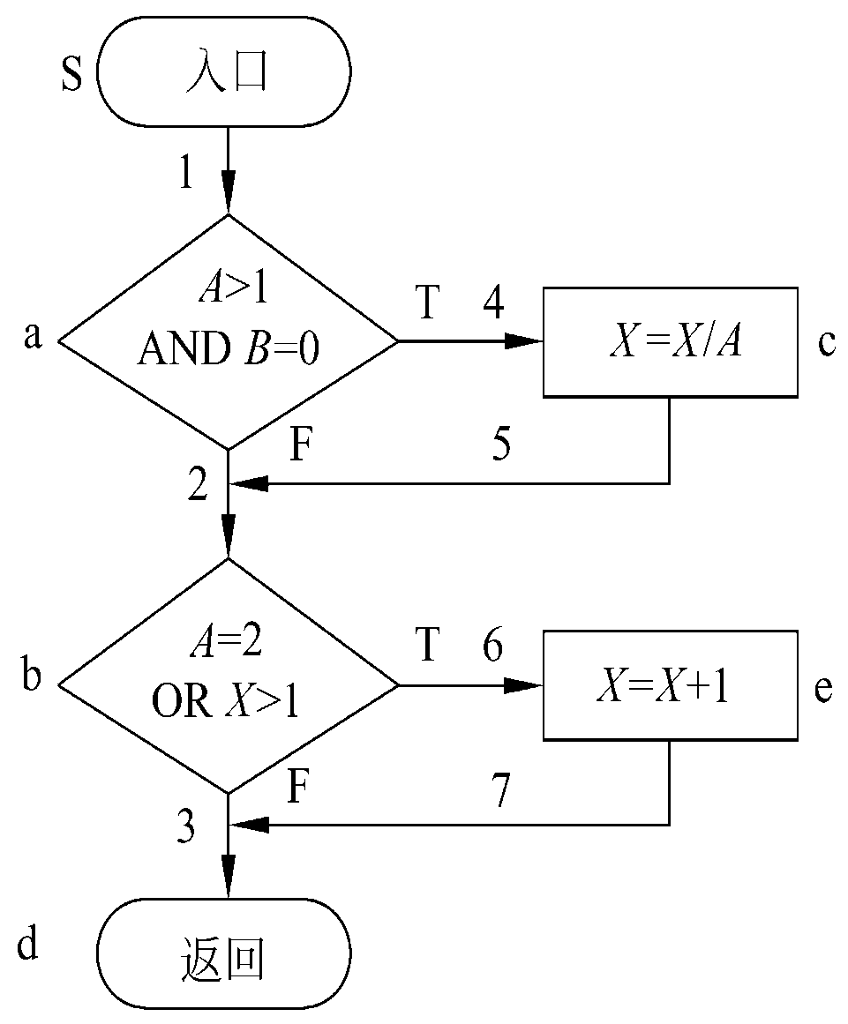
  测试用例
  A=2, B=0, X=4
  A=2, B=1, X=1
  A=1, B=0, X=2
  A=1, B=1, X=1
  仍有未测到的路径
  （T, F）

Slide 144
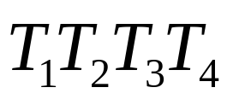
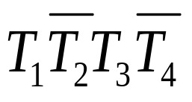
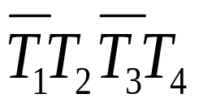
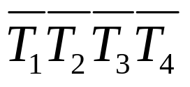
测试用例 覆盖条件 覆盖组合
[(2, 0, 4), (2, 0, 3)] L1(sacbed) ①⑤
[(2, 1, 1), (2, 1, 2)] L3(sabed) ②⑥
[(1, 0, 2), (1, 0, 3)] L3(sabed) ③⑦
[(1, 1, 1), (1, 1, 1)] L2(sabd) ④⑧

Slide 145

路径覆盖
  路径覆盖就是设计足够的测试用例，覆盖程序中所有可能的路径
  测试用例
  A=1, B=1, X=1
  (F, F)
  A=1, B=1, X=2
  (F, T)
  A=3, B=0, X=1
  (T, F)
  A=2, B=0, X=4
  (T, T)

Slide 146
考察控制流向的角度，还可以考虑：
点覆盖=语句覆盖
  图论中点覆盖的概念定义如下：如果连通图G的子图G′是连通的，而且包含G的所有结点，则称G′是G的点覆盖。
  在第6.5节中已经讲述了从程序流程图导出流图的方法。在正常情况下流图是连通的有向图。满足点覆盖标准要求选取足够多的测试数据，使得程序执行路径至少经过流图的每个结点一次，由于流图的每个结点与一条或多条语句相对应，显然，点覆盖标准和语句覆盖标准是相同的。

Slide 147
边覆盖=判定覆盖
  测试用例
  A=3, B=0, X=3
  (T, F)
  A=2, B=1, X=1
  (F, T)

Slide 148
控制结构测试
  基本路径测试
  条件测试
  循环测试

Slide 149
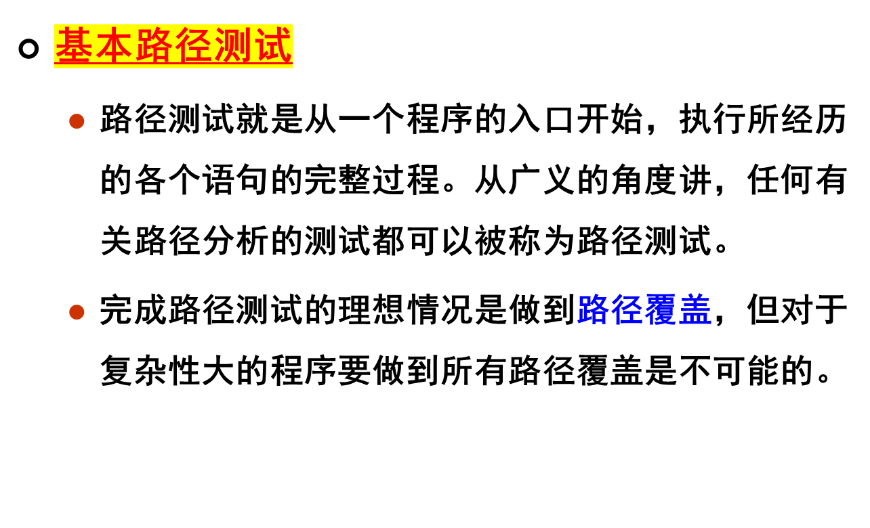

Slide 150
  在不能做到所有路径覆盖的前提下，如果某一程序的每一个独立路径都被测试过，那么可以认为程序中的每条路径都已经检验过了，即达到了路径覆盖，这种测试方法就是通常所说的基本路径测试法。
  基本路径测试把覆盖的路径数压缩到一定限度内，程序中的循环体最多只执行一次

Slide 151
步骤
  根据详细设计结果画出相应的流图
  计算流图的环路复杂度
  确定线性独立路径的基本集合
  设计可强制执行基本集合中每条路径的测试用例

Slide 152
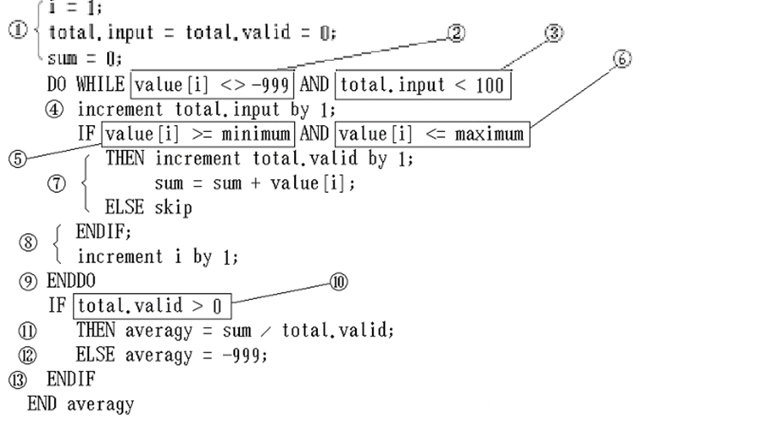
例：计算不超过100个在规定值域内有效数的平均值；同时计算有效数字的综合和个数。
用PDL描述的如图。

Slide 153
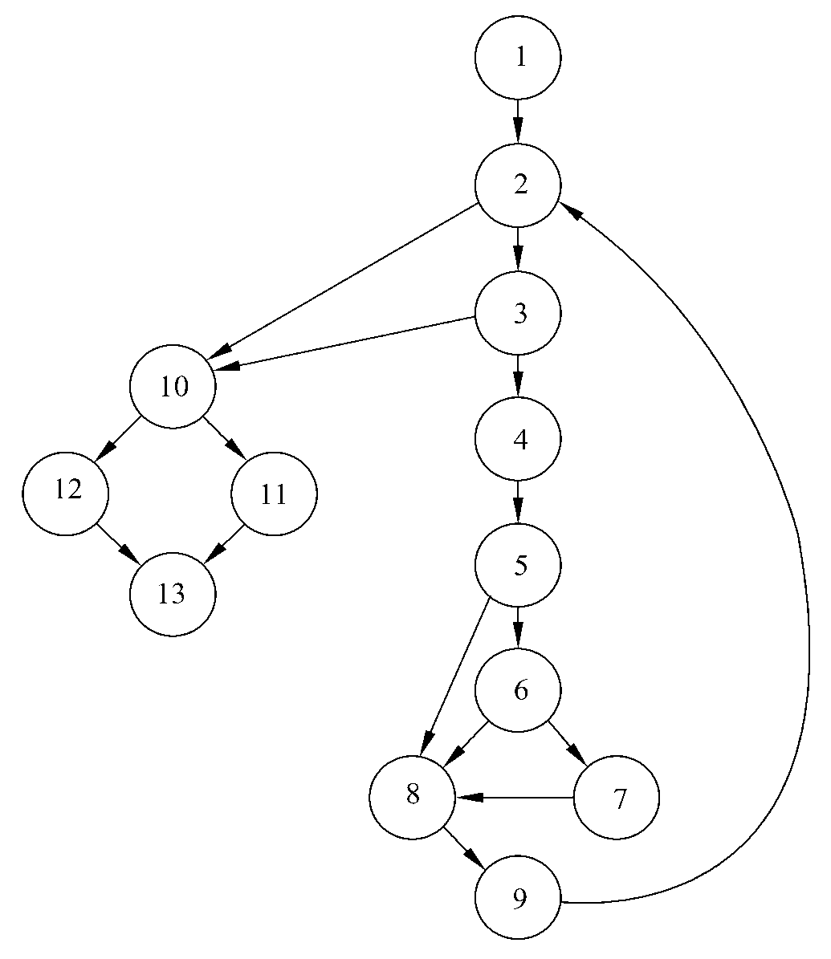
（1）画出流图
（2）计算环形复杂度
  V=区域数=6
  V=17(e)-13(n)+2=6
  V=5(判定节点)+1=6

Slide 154
  程序的环路复杂性给出一个程序基本路径集中的独立路径条数，这是确保程序中，每个可执行语句至少执行一次所必需的测试用例数目的上界

Slide 155
  独立路径：指包括一组以前没有处理的语句或条件的一条路径
  从控制流图来看，一条独立路径是至少包含有一条在其他独立路径中从未用过的边的路径
  一条路径这里指一条“程序通路”

Slide 156
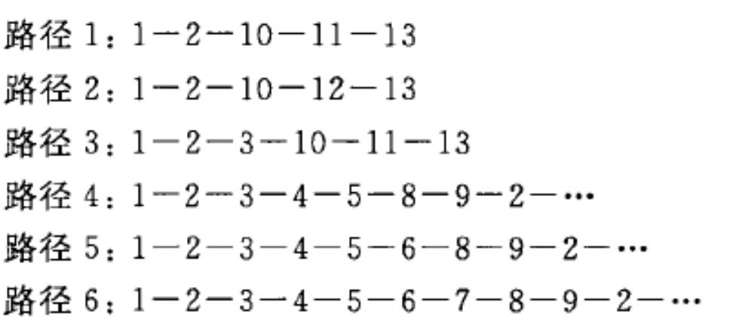
  （3）确定线性独立路径基本集合
  路径1、路径2、路径3、路径4、路径5、路径6组成了控制流图的一个基本路径集

Slide 157
（4）导出测试用例
  导出测试用例，确保基本路径集中的每一条路径的执行
  根据判断结点给出的条件，选择适当的数据以保证某一条路径可以被测试到——用逻辑覆盖方法

Slide 158


Slide 159


Slide 160


Slide 161


Slide 162


Slide 163


Slide 164
  每个测试用例执行之后，与预期结果进行比较，如果所有测试用例都执行完毕，则可以确信程序中所有的可执行语句至少被执行了一次
  必须注意，一些独立的路径（如例中的路径1），往往不是完全孤立的，有时它是程序正常的控制流的一部分，这时，这些路径的测试可以是另一条路径测试的一部分

Slide 165
条件测试
  当程序中判定多于一个时，形成的分支结构可以分为两类，嵌套型分支结构和连锁型分支结构
  对于嵌套型分支结构，若有n个判定语句，需要n+1个测试用例
  对于连锁型分支结构，若有n个判定语句，需要2^{n}个测试用例，覆盖它的2^{n}条路径

Slide 166


Slide 167
条件测试策略
  分支测试
  域测试
  BRO（分支与关系运算符）测试

Slide 168

循环测试
  循环分为3种不同类型：简单循环、嵌套循环和串接循环
简单循环
嵌套循环
串接循环

Slide 169
  (1)简单循环
  ①零次循环：从循环入口到出口
  ②一次循环：检查循环初始值
  ③二次循环：检查修改的变化
  ④m次循环：检查多次循环
  ⑤最大次数循环，比最大次数多一次、少一次的循环

Slide 170
例：求最小值
k=i；
for(j=i+1; j<=n; j++)
if(A[j]<A[k]) k=j;

Slide 171
k=i; j=i+1;
a
c
j<=n?
b
A[j]<A[k]?
f
d
k=j
e
j++

Slide 172
测试用例选择
循环 | i | n | A[i] | A[i+1] | A[i+2] | k | 路径
0 | 1 | 1 |  |  |  | i | ac
1 | 1 | 2 | 1 | 2 |  | i | abefc
 |  |  | 2 | 1 |  | i+1 | abdfe
2 | 1 | 3 | 1 | 2 | 3 | i | abefefc
 |  |  | 2 | 3 | 1 | i+2 | abefdfc
 |  |  | 3 | 2 | 1 | i+2 | abdfdfc
 |  |  | 3 | 1 | 2 | i+1 | abdfefc
d改变k的值，e不改k的值

Slide 173
（2）嵌套循环
  对最内层循环做简单循环的全部测试。所有其他层的循环变量置为最小值
  逐步外推，对其外面一层循环进行测试，测试时保持所有外层循环的循环变量取最小值，所有其他嵌套内层循环的循环变量取“典型”值
  反复进行，直到所有各层循环测试完毕。
  对全部各层循环同时取最小循环次数，或者同时取最大循环次数

Slide 174
（3）串接循环
  如果串接循环的各个循环都彼此独立，则可以使用前述的测试简单循环的方法来测试串接循环。但是，如果两个循环串接，而且第一个循环的循环计数器值是第二个循环的初始值，则这两个循环并不是独立的。当循环不独立时，建议使用测试嵌套循环的方法来测试串接循环。

Slide 175

黑盒测试技术

Slide 176
  黑盒测试方式是在程序接口上进行测试，主要是为了发现以下错误：
    是否有不正确或遗漏了的功能？
    在接口上，输入能否正确地接受？能否输出正确的结果？
    是否有数据结构错误或外部信息（例如数据文件）访问错误？
    性能上是否能够满足要求？
    是否有初始化或终止性错误？

Slide 177
  用黑盒测试发现程序中的错误，必须在所有可能的输入条件和输出条件中确定测试数据，来检查程序是否能产生正确的输出。
  但这是不可能的。

Slide 178
  假设一个程序P有输入量X和Y及输出量Z，在字长为32位的计算机上运行。若X、Y取整数，按黑盒方法进行穷举测试：
  可能采用的测试数据组：
  2³²*2³²=2⁶⁴
  如果测试一组数据需要1毫秒，一个年工作365*24小时，完成所有测试需5亿年
X
P
Z
Y

Slide 179
在设计黑盒测试用例时，考虑到测试用例数量和测试数据的有限性，测试数据的选取起到了关键作用。
1、如何找到一组符合测试目标、具有代表性的测试数据？
2、如何通过测试数据优化来提高测试质量和效率？

Slide 180


Slide 181
等价划分——起因
  穷举测试不可能
  希望达到测试的完备和无冗余
例：你买了一个新手机，你想测试（黑盒）两个主要功能
1、手机通讯和短信功能
2、音乐播放功能
怎样测试比较合理？

Slide 182


Slide 183
  使用这一方法设计测试用例要经历划分等价类（列出等价类表）和选取测试用例两步
  划分等价类
    等价类是指某个输入域的子集合，在该子集合中，各个输入数据对于揭露程序中的错误都是等效的，测试某等价类的代表值就等价于对这一类其它值的测试

Slide 184
  等价类的划分有两种不同的情况：
  ①有效等价类：是指对于软件的规格说明来说，是合理的，有意义的输入数据构成的集合
  ②无效等价类：是指对于软件的规格说明来说，是不合理的，无意义的输入数据构成的集合
  在设计测试用例时，要同时考虑有效等价类和无效等价类的设计

Slide 185
  划分等价类的原则
    （1）如果输入条件规定了取值范围，或输入值的个数，则可划分出一个有效的等价类和两个无效的等价类

Slide 186

  例如，在规格说明中，对输入条件有一句话：
  “……项数可以从1到999……”
  则有效等价类是“1≤项数≤999”
  两个无效等价类是“项数<1”或“项数>999”。在数轴上表示成：

Slide 187
  （2）如果输入条件规定了输入值的集合，或者是规定了“必须如何”的条件，这时可确定一个有效等价类和一个无效等价类
  例如，在某种语言中对变量标识符规定为“以字母打头的……串”，那么所有以字母打头的构成有效等价类，而不在此集合内（不以字母打头）的归于无效等价类

Slide 188
  （3）如果输入条件是一个布尔量，则可以确定一个有效等价类和一个无效等价类

Slide 189
  （4）如果规定了输入数据的一组值，而且程序对不同输入值做不同处理。这时可为每一个输入值确立一个有效等价类，此外针对这组值确立一个无效等价类，它是所有不允许的输入值的集合
  例如，在教师上岗方案中规定对教授、副教授、讲师和助教分别计算分数，做相应的处理。因此可以确定4个有效等价类为教授、副教授、讲师和助教，一个无效等价类，它是所有不符合以上身份的人员的输入值的集合

Slide 190
  （5）如果规定了输入数据必须遵循的规则，则可以确立一个有效等价类（符合规则）和若干个无效的等价类（从各种不同角度违反规则）
  例如，C语言规定“一个语句必须以分号‘；’结束”。这时，可以确定一个有效等价类，“以‘；’结束”；若干个无效等价类“以‘：’结束”、“以‘，’结束”、 “以LF结束”等

Slide 191
输入条件 | 有效等价类 | 无效等价类
…… | …… | ……
…… | …… | ……

Slide 192
确立测试用例
  再从划分出的等价类中按以下原则选择测试用例：
  （1）为每一个等价类规定一个唯一编号
  （2）设计一个新的测试用例，使其尽可能多地覆盖尚未被覆盖的有效等价类，重复这一步，直到所有的有效等价类都被覆盖为止
  （3）设计一个新的测试用例，使其仅覆盖一个尚未被覆盖的无效等价类，重复这一步，直到所有的无效等价类都被覆盖为止（通常程序执行一个错误后即不继续检测其他错误，故每次只测一个无效类）

Slide 193
  用等价划分方法设计测试用例的实例
  某一PASCAL语言版本中规定：“标识符是由字母开头，后跟字母或数字的任意组合构成。有效字符数为8个。”
  并且规定：“标识符必须先说明、再使用。” “在同一个说明语句中，标识符至少必须有一个。”

Slide 194
  用等价划分方法，建立输入等价类表:
输入条件 | 有效等价类 | 无效等价类
第一个字符 | 字母 | 非字母
标识符组成 | 字母 ，数字 | 非字母数字字符 ， 保留字
标识符字符数 | 1~8个 | 0个 ，>8个
标识符使用 | 先说明后使用 | 未说明已使用
标识符个数 | 1个 ，多个 | 0个

Slide 195
  用等价划分方法，建立输入等价类表:
输入条件 | 有效等价类 | 无效等价类
第一个字符 | 字母(1) | 非字母(2)
标识符组成 | 字母(3)，数字(4) | 非字母数字字符(5)， 保留字(6)
标识符字符数 | 1~8个(7) | 0个(8)，>8个(9)
标识符使用 | 先说明后使用(10) | 未说明已使用(11)
标识符个数 | 1个(12)，多个(13) | 0个(14)

Slide 196
  下面选取了8个测试用例，它们覆盖了所有的等价类
  ① VAR x: REAL；
  VAR yt, T1234567: REAL;
  BEGIN x:=3.414;
  T1234567:=2.732;
  ……
  (1), (3), (4), (7), (10), (12), (13)
  ② VAR 2T : REAL; (2 第一个字符非字母)
  ③ VAR T$ : CHAR; (5 非字母数字字符)

Slide 197
  ④ VAR GOTO: INTEGER; (6 保留字)
  ⑤ VAR x, : REAL; (8 字符数为0个)
  ⑥ VAR T12345678: REAL; (9 字符数大于8个)
  ⑦ VAR PAR : REAL; (11 未说明已使用)
  BEGIN ……
  PAP:= SIN(3.14*0.8)/6;
  ⑧ VAR : REAL; (14 标识符个数为0)

Slide 198


Slide 199
  比如，在做三角形计算时，要输入三角形的三个边长：A、B和C。我们应注意到这三个数值应当满足
  A>0、B>0、C>0
  A+B>C、A+C>B、B+C>A
  才能构成三角形。但是如果这六个不等式中的任何一个大于号“>”错写成大于等于号“≥”，那就不能构成三角形。问题恰出现在容易被疏忽的边界附近

Slide 200
常见的边界值：
  对16bit的整数而言32767和-32768是边界
  屏幕上光标在最左上、最右下位置
  报表的第一行和最后一行
  数组元素的第一个和最后一个
  C++语言中，int A[10]：A[0]…A[9]
  循环的第0次、第1次和倒数第2次、最后一次

Slide 201
  这里所说的边界是指，相对于输入等价类和输出等价类而言，稍高于其边界值及稍低于其边界值的一些特定情况
  使用边界值分析方法设计测试用例，首先应确定边界情况，应当选取正好等于，刚刚大于，或刚刚小于边界的值做为测试数据，而不是选取等价类中的典型值或任意值作为测试数据

Slide 202
  边界选择原则
（1）输入条件规定了取值范围，则以该范围作为边界；
  例：重量10~50kg的邮件……，选择边界值
  10、50、10.01、49.99、9.99及50.01
（2）输入条件规定值的个数，则以个数为边界；
  例：“某输入文件可包含1至255个记录……”
    应选取1、255、0及256
（3）针对规格说明的每个输出条件，使用原则（1）和（2）；

Slide 203
（4）如果规格说明给出的输入或输出域是有序集合（如有序表、顺序文件等），则选取集合中特定次序的元素作为边界，如第一个、最后一个元素等；
（5）如果程序中使用了一个内部数据结构，则应选择该结构的边界上的值，如数组、链表等；
（6）分析规格说明，找出其它可能边界条件。

Slide 204
例：NextDate函数的边界值分析测试用例
在NextDate函数中，隐含规定了变量month和变量day的取值范围为1 ≤ month ≤ 12，和1 ≤ day ≤ 31，并设定变量year的取值范围为1912≤year ≤ 2050

Slide 205
测试用例 | month | day | year | 预期输出
Test1 | 6 | 15 | 1911 | 1911.6.16
Test2 | 6 | 15 | 1912 | 1912.6.16
Test3 | 6 | 15 | 1913 | 1913.6.16
Test4 | 6 | 15 | 1975 | 1975.6.16
Test5 | 6 | 15 | 2049 | 2049.6.16
Test6 | 6 | 15 | 2050 | 2050.6.16
Test7 | 6 | 15 | 2051 | 2051.6.16
Test8 | 6 | -1 | 2001 | day超出[1…31]
Test9 | 6 | 1 | 2001 | 2001.6.2
Test10 | 6 | 2 | 2001 | 2001.6.3
Test11 | 6 | 30 | 2001 | 2001.7.1
Test12 | 6 | 31 | 2001 | 输入日期超界
Test13 | 6 | 32 | 2001 | day超出[1…31]
……..

Slide 206
错误推测
  根据：直觉、经验
  思路：
    列举出程序中所有可能有的错误
    列出容易发生错误的特殊情况
    以此为基础选择测试用例
  工具：常见错误清单（检查表）、判定表等

Slide 207
注意：
  输入数据或输出数据为零
  输入或输出数目为零（如空表或只1项）
  缺省值
  空白
  空值
  多个数据的组合效应
  错误的群集现象

Slide 208
错误推测（例）
  例如对于一个排序程序， 列出以下几项需特别测试的情况：
    (1) 输入表为空。
    (2) 输入表只含一个元素。
    (3) 输入表中所有元素均相同。
    (4) 输入表中已排好序。

Slide 209
实用测试策略
  在任何情况下都应该使用边界值分析的方法
  必要时用等价划分法补充
  必要时再用错误推测法补充
  对照程序逻辑，检查测试方案。可根据对程序可靠性的要求采用不同的逻辑覆盖标准，必要时补充一些测试方案

Slide 210
注：即使使用上述综合策略设计测试方案，仍不能保证发现一切错误。例如，Lucent公司经过包括逐行检查源代码在内的多方面测试之后，其软件能达标运行的成功率为
80%

Slide 211
调试（Debug）
测试——发现错误
调试——改正错误
调试活动由两部分组成：
  诊断：确定程序中可疑错误的确切性质和位置（95%工作量）
  排错：对程序（设计、编码）进行修改，排除这个错误（5%工作量）

Slide 212

调试过程

Slide 213


Slide 214
    在程序特定的部位设置打印语句。把打印语句插在出错的源程序的各个关键变量改变部位、重要分支部位、子程序调用部位、跟踪程序的执行、监视重要变量的变化
    自动调试工具。利用某些程序语言的调试功能或专门的交互式调试工具，分析程序的动态过程，而不必修改程序

Slide 215
应用以上任一种方法之前，都应当对错误的征兆进行全面彻底的分析，得出对出错位置及错误性质的推测，再使用一种适当的调试方法来检验推测的正确性
  回溯法
这是在小程序中常用的一种有效的调试方法。一旦发现了错误，人们先分析错误征兆，确定最先发现“征兆”的位置

Slide 216
  然后，人工对程序的控制流程，向回追踪源程序的代码，直到找到错误根源或确定错误产生的范围
  例如，程序中发现错误处是某个打印语句，通过输出值可推断程序在这一点上变量的值，再从这一点出发，回溯程序的执行过程，反复考虑：“如果程序在这一点上的状态（变量的值）是这样，那么程序在上一点的状态一定是这样…”，直到找出错误的位置

Slide 217
  原因排除法
    （1）归纳法 归纳法是一种从特殊推断一般的系统化思考方法，归纳法调试的基本思想是，从一些线索（错误征兆）着手，通过分析它们之间的关系来找出错误

Slide 218


Slide 219
  例：学生考试评卷报告。要求输出成绩排名、平均分、试题分析报告。
  发现错误：
  对51个学生评分⇒ 平均分为26（期望值80）
  对1个学生评分 ⇒ 平均分为1
 | Yes | No
What | 第2号报告中打印的平均分有误 | 平均值和标准偏差的计算
Where | 在第2号报告中 | 在其他报告中，学生分数计算似乎正确
When | 在对51个和1个学生评分的测试时发现的
How | 51个学生→平均分=26 1个学生→平均分=1 | 对2个和200个学生计算时并无错误
  观察分析：取奇数时出错？
  打印的是中间学生的编号而非分数？
  加测试来验证上述推测。

Slide 220

  （2）演绎法调试
  演绎法是一种从一般原理或前提出发，经过排除和精化的过程来推导出结论的思考方法。

Slide 221
  （3）对分查找法
  在关键点插入变量的正确值，则
Y
输出正确
错误在前半段
N
错误在后半段

Slide 222
软件可靠性（Reliability）
基本概念
估算平均无故障时间的方法

Slide 223

软件可靠性（Reliability）
正确性
可用性
可靠性

Slide 224

如果在一段时间内，软件系统故障停机时间分别为t_{d1}，t_{d2}，…，正常运行时间分别为t_{u1}，t_{u2}，…，则系统的“稳态可用性”为：
可用性=MTTF/(MTTF+MTTR)
其中MTTF=平均无故障时间=1/n∑t_{ui}，
MTTR=平均修复时间=1/n∑t_{di}

Slide 225



估算平均无故障时间的方法
  平均无故障时间MTTF=
    K为经验常数（典型值约在200左右）
    E_{T}为测试前故障总数
    I_{T}为程序长度（机器指令总数）
    为测试（包括测试）时间
    为时间从0至 期间改正的错误数

Slide 226
换个角度看问题：
E_{c}=E_{T}-I_{T}/(K×MTTF)
意义：可根据对软件平稳运行时间的要求，估算改正多少个错误后才能结束测试。
还有一个问题E_{T}=？

Slide 227
(1) 植入错误法
假设人为地植入的错误数为N_{s，}经过一段时间的测试之后发现n_{s}个植入的错误，此外还发现了n个原有的错误。如果可以认为测试方案发现植入错误和发现原有错误的能力相同，则能够估计出程序中原有错误的总数为
N^=n/n_{s}×N_{s}
其中N^即是错误总数E_{T}的估计值。

Slide 228
(2) 分别测试法
如果认为测试员甲发现的错误是有标记的，即程序中有标记的错误总数为B₁,则测试员乙发现的B₂个错误中有b_{c}个是有标记的。假定测试员乙发现有标记错误和发现无标记错误的概率相同，则可以估计出测试前程序中的错误总数为
B₀^ =B₂/b_{c}B₁
使用分别测试法，在测试阶段的早期，每隔一段时间分析员分析两名测试员的测试结果，并且用(7.8)式计算B₀^。如果几次估算的结果相差不多，则可用B₀^的平均值作为E_{T}的估计值。

Slide 229
正确性说明
  目标：研究能证明程序正确性的自动系统
但是，即使有了正确性证明程序，软件测试也仍然是需要的
  正确性证明之证明程序功能正确，但不能验证动态特性
  证明过程本身也可能发生错误

Slide 230
可靠性预测模型（reliability prediction model）
  日立预测法
  Jelinski-Moranda model
  Musa model
  Fenton-Pfleeger model

Slide 231
小结
编码
测试步骤
单元测试
集成测试
确认测试
黑盒测试技术
白盒测试技术
调试
可靠性

Slide 232
例：为以下所示的程序段设计一组测试用例，要求分别满足语句覆盖、判定覆盖、条件覆盖、判定/条件覆盖、组合覆盖和路径覆盖。
void DoWork (int x,int y,int z)
{
int k=0,j=0;
if ( (x>3)&&(z<10) )
{ k=x*y-1;
j=sqrt(k); //语句块1
}
if ( (x==4)||(y>5) )
{
j=x*y+10;
} //语句块2
j=j%3; //语句块3
}
L1(TT)：x=4 and z<10 or
x>3 and y>5 and z<10
L2(FF)：x<=3 and y<=5 or
x!=4 and y<=5 and z>=10
L3(FT)：x<=3 and y>5 or
x=4 and z>=10 or
y>5 and z>=10
L4(TF)：x>3 and x!=4 and y<=5 and z<10

Slide 233
L1(TT)：x=4 and z<10 or
x>3 and y>5 and z<10
L2(FF)：x<=3 and y<=5 or
x!=4 and y<=5 and z>=10
L4(TF)：x>3 and x!=4 and y<=5 and z<10
语句覆盖 | x=4、y=6、z=5
判定覆盖 | x=4、y=6、z=5 x=2、y=5、z=10
条件覆盖 | x=4、y=6、z=5 x=2、y=5、z=10
判定/条件覆盖 | x=4、y=6、z=5 x=2、y=5、z=10
条件组合覆盖 | x=4、y=6、z=5 x=2、y=6、z=5 x=4、y=5、z=10 x=2、y=5、z=10
路径覆盖 | x=4、y=6、z=5 x=2、y=5、z=10 x=3、y=6、z=10 x=5、y=5、z=5
L3(FT)：x<=3 and y>5 or
x=4 and z>=10 or
y>5 and z>=10
答案不唯一！！！

Slide 234
覆盖种类 | 需满足的条件 | 测试数据 | 期望结果
语句覆盖 | x>3 and y>5 and z<10 | x=4、y=6、z=5
判定覆盖 | x>3 and y>5 and z<10 x!=4 and y<=5 and z>=10 | x=4、y=6、z=5 x=2、y=5、z=10
条件覆盖 | x>3 and z<5 and x==4 and y>5 x<=3 and z>=5 and x!=4 and y<=5 | x=4、y=6、z=5 x=2、y=5、z=10
判定/条件覆盖 | x>3 and y>5 and z<10 x!=4 and y<=5 and z>=10 | x=4、y=6、z=5 x=2、y=5、z=10
条件组合覆盖 | x>3 and z<10 x==4 and y>5 x<=3 and z<10 x!=4 and y>5 x>3 and z>=10 x==4 and y<=5 x<=3 and z>=10 x!=4 and y<=5 | x=4、y=6、z=5 x=2、y=6、z=5 x=4、y=5、z=10 x=2、y=5、z=10
路径覆盖 | x>3 and y>5 and z<10 x!=4 and y<=5 and z>=10 x<=3 and y>5 x>3 and x!=4 and y<=5 and z<10 | x=4、y=6、z=5 x=2、y=5、z=10 x=3、y=6、z=10 x=5、y=5、z=5

Slide 235
例：某城市电话号码由三部分组成
地区码：空白或3位数字
前缀：非‘0’或‘1’开头的四位数字
后缀：4位数字

Slide 236


Slide 237



